Slide 1


Seminář pro žadatele
MAS Český sever, z.s.

Slide 2
Harmonogram semináře
Zahájení semináře, úvodní informace
Projektová žádost CLLD v OPZ
Způsobilost výdajů v OPZ (obecně platná bez specifické vazby na opatření)
Způsobilost výdajů v OPZ: Vznik nových a rozvoj existujících podnikatelských aktivit v oblasti sociálního podnikání

Slide 3
Projektová žádost clld v opz
Notes:
V této části bychom vám rádi prezentovali doporučení, jak by měl žadatel přistupovat k psaní projektové žádosti.

Slide 4
Příprava žádosti o podporu
PROJEKTOVÝ ZÁMĚR
Co chceme a můžeme změnit?
Jak toho chceme dosáhnout?
Jak ověříme, že jsme byli úspěšní?
1. Co chceme a můžeme změnit?
  Definování konkrétních problémů (identifikování potřeb cílové skupiny),
  které chceme a jsme schopni projektem změnit.
Doporučení:
jedna z nejdůležitějších částí žádosti, neodbývejte ji,
nemudrujte, nefilosofujte, nebásněte, buďte konkrétní a exaktní: čísla, data,
soustřeďte se na ty potřeby, které korespondují s cíli a aktivitami projektu,
a tuto vazbu prokažte,
držte se cílové skupiny/cílových skupin,
odvolejte se na analytické materiály, dejte je do přílohy,
odvolejte se na strategické dokumenty, dejte je do přílohy.
Notes:
Příprava žádosti o podporu:
Zásadní pro kvalitu projektu je jeho tzv. intervenční logika. Tím se rozumí vzájemná soudržnost a provázanost identifikovaných problémů, definovaných cílů a navrhovaných opatření/aktivit.
První fází přípravy projektu je projektový záměr, který zpravidla navazuje na výsledky analýzy či studie identifikující nějaký problém či nedostatek, potřebu nebo zájem, pro jehož řešení či naplnění by byla realizace projektu vhodná.) Doporučujeme si záměr projektu napsat. Formulace záměru v písemné podobě většinou napomůže zpřesnit váš původní nápad a ujasnit si, čeho chcete projektem dosáhnout.

Slide 5
Příprava žádosti o podporu
1. Co chceme a můžeme změnit?
  Součástí definice problému je vždy také specifikace cílové skupiny projektu,
  tj. osob, kterých se problém týká.
  Doporučení:
vymezení a charakteristika CS: vymezená věkem, pohlavím, etnicitou, územím, kulturou, socioekonomickým postavením, jinak definovanou skupinovou příslušností, jako je např. dlouhodobá nezaměstnanost,
čím ostřeji vymezená, tím lépe (bezbřehost napovídá, že nevíte pořádně, co chcete, a tak chcete dělat všechno pro všechny),
projekt může mít více CS, pak ale u každé je třeba zvlášť popsat potřeby,
charakteristika selektivní: znaky, trendy, problémy, jež chcete řešit v projektu vazba na potřeby CS,
projekt musí prokazatelně korespondovat s potřebami CS, na kterou je zaměřen = ideálně vyjmenujte potřeby CS a ke každé přiřaďte aktivitu projektu, kterou chcete danou potřebu naplnit,
jmenujte jen ty potřeby CS, které projektem hodláte naplňovat (ostatní potřeby můžete také zmínit, ale s vysvětlením, proč je projekt neřeší, případně že je řešíte
v projektu jiném).
  .
Notes:
V kontextu OPZ, které se zaměřuje na lidské zdroje, je součástí definice problému vždy také specifikace cílové skupiny projektu, tj. osob, kterých se problém týká.

Slide 6
Příprava žádosti o podporu
1. Co chceme a můžeme změnit?
  Cíl projektu musí být:
  1) reálně dosažitelný v daném čase a za daných podmínek,
  2) měřitelný, aby bylo možné po ukončení projektu prokázat jeho naplnění pomocí kvantifikovaných údajů.
  Cíle projektu dělíme na:
1) Hlavní = “globální změna“, ke které projekt přispívá - formulován obecněji,
2) Specifické = konkrétní změny, které projekt přinese (SMART).
  Doporučení:
při vytyčování cílů vycházejte z potřeb (inverzně: problémů), které jste si předem definovali: splnění vytyčeného cíle = naplnění definované potřeby (= odstranění popsaného problému),
dbejte na dosažitelnost cílů (již při vytyčování cílů musíte mít představu o aktivitách),
dbejte na měřitelnost cílů (při formulaci cílů se ptejte, zda splnění takto formulovaného cíle lze nějak prokázat/změřit).

Slide 7
Příprava žádosti o podporu
2. Jak toho chceme dosáhnout?
  V rámci přípravy projektu je nutné definovat aktivity (strategii), kterými bude projekt realizován.
  Aktivity mají být prostředkem k dosažení cíle projektu, mezi cíli a klíčovými aktivitami musí být propojení.
  Doporučení:
vedou k plnění cílů, jsou prostředkem, nástrojem, ne cílem samotným,
udržujte vazbu potřeby – cíle – aktivity,
v projektu nemají co dělat aktivity, u kterých neprokážete, že slouží k naplnění cílů,
ať už přímo nebo podpůrně,
tvoří tělo projektu,
to, co se bude vlastně s cílovou skupinou a pro cílovou skupinu dělat,
konkrétní rozpis prací: kdo, kdy, co, jak, s kým, kde, jak často bude dělat,
shluky podobných dílčích aktivit = klíčové aktivity (seřaďte v žádosti chronologicky nebo v nějaké jasné logice),
např. pracovní a bilanční diagnostika, pořádání příměstských táborů pro děti pracujících rodičů.

Slide 8
Příprava žádosti o podporu
3. Jak ověříme, že jsme byli úspěšní?.
  Základním nástrojem jsou indikátory OPZ.
  U indikátorů se setkáváme s dělením na:
  1) Výstupy = indikátory se závazkem,
  2) Výsledky = indikátory bez závazku, ale je nutné je sledovat.
  Doporučení:
každá aktivita musí mít nějaký konkrétní, měřitelný a dokladovatelný výstup,
indikátory jsou ukazatele úspěchu, naplnění cíle, a to v předem stanovené míře,
např. 5 rekvalifikovaných osob – doloženo smlouvami s účastníky a prezenčními listinami.
  V rámci přípravy projektu je dále nutné promýšlet veškerá možná rizika.
  Doporučení:
pojmenujte rizika úspěšné realizace projektu,
popište způsoby eliminace těchto rizik či záložní strategie v případě, že se rizika naplní,
rozlište: rizika na straně cílové skupiny (např. demotivace, fluktuace, nepřipravenost),
  rizika na straně realizátora (např. málo kreativní tým, nízká kvalifikace, neznalost terénu, fluktuace),
  vnější rizika (např. ekonomická krize, komunální volby).
Notes:
Musí existovat mechanismus pro posouzení dosažených výstupů a výsledků.
U indikátorů se setkáváme s dělením na:
a) Výstupy – údaje o tom, co vzniklo přímo během realizace dané aktivity projektu (např. počet vytvořených pracovních míst), závazné indikátory – při nesplnění sankce, instrumentální = vyjadřující použití nástroje, vztahují se k výstupům z aktivit nebo instrumentálně nastaveným cílům, váží se k aktivitám, např. počet účastníků rekvalifikačního kurzu, počet nově vytvořených služeb.
b) Výsledky – údaje o tom, co vzniklo díky realizaci dané aktivity, ale co nebylo závislé pouze na realizátorovi projektu (např. počet osob, které získaly kvalifikaci – kromě úsilí realizátora projektu, který musí s klientem pracovat a vytvořit mu šanci na získání kvalifikace, je výsledek závislý také na úsilí klienta), nejsou závazné, ale je nutné je vykazovat a sledovat, ukazují míru změny, naplnění cíle, např. počet zaměstnaných osob, počet absolventů rekvalifikace, počet osob, využívajících novou službu.
Rizika:
V rámci přípravy projektu je dále nutné promýšlet veškerá možná rizika. Identifikujte především ta rizika pro průběh realizace, která nebudou způsobena vnějšími okolnostmi a která můžete alespoň částečně eliminovat či si připravit možné varianty řešení situace, kdyby se riziko naplnilo. Je potřeba zdůraznit, že žádný projekt není bez rizik.
Účelem je prokázat schopnost žadatele projekt zdárně realizovat i přes případné potíže a především připravenost těmto potížím předejít.
Příklady možných rizik projektu:
- nenaplnění počtu účastníků z cílové skupiny,
- nedostatek kvalifikovaného personálu pro zajištění realizace projektu,
- časové průtahy při realizaci (zejména u projektů, u kterých je realizace jedné aktivity podmíněna dokončením některé jiné aktivity),
- odstoupení partnera, resp. neplnění závazků partnera,
- nedostatek financí.

Slide 9
Logický rámec projektové žádosti
Nástroj, který ve velmi koncentrované podobě obsahuje základní informace o projektu
a zároveň ověřuje logiku projektu (vazbu mezi činnostmi, výstupy a cíli projektu).
Logický rámec umožňuje:
organizaci a systemizaci celkového myšlení o projektu,
upřesnění vztahů mezi cílem, účelem, výstupem a aktivitami projektu,
jasné stanovení výkonnostních ukazatelů a kritérií,
provádění kontroly dosažení cílů, účelu, realizaci výstupů a aktivit projektu,
udržovat rychlý a srozumitelný přehled o obsahu, rozsahu a zaměření projektu.
Doporučení:
sestavuje se před samotným psaním projektu,
sepsání žádosti je pak mnohem jednodušší a hlavně je žádost správně strukturovaná a přehledná.
Notes:
Obecně platí, že žádost o podporu bude hodnocena podle kvality jejího obsahu, nikoli podle počtu stránek. Ve všech částech formuláře žádosti o podporu je vhodnější uvádět jasné a stručné informace, uvádět konkrétní údaje a nikoliv všeobecné fráze.
Při vytváření a následném ověření vnitřní logiky projektu a sladění jeho jednotlivých částí jsou používány různé projektové techniky. Nejčastější je logický rámec.
Je to postup, s jehož pomocí jsme schopni stručně, přehledně a srozumitelně popsat projekt na jednom listu A4.

Slide 10
Projektová žádost clld v IS KP14+

Slide 11
Podání projektové žádosti v opz
Zřízení elektronického podpisu a datové schránky
Registrace do systému IS KP14+
Vyplnění žádosti o podporu
Finalizace žádosti o podporu
Podepsání a odeslání žádosti o podporu
Notes:
Nutné mít kvalifikovaný elektronický podpis (např. PostSignum České pošty) - platnost certifikátu je 1 rok.
Nutnost mít aktivní datovou schránku.

Slide 12
Podání projektové žádosti v opz
PORTÁL IS KP14+
Produkční (ostré) prostředí (slouží pro realizaci OP, zadávají se pouze ostrá data)
  https://mseu.mssf.cz
Technická podpora IS KP14+ v rámci OPZ
  iskp@mpsv.cz
  Provozní doba: v pracovních dnech od 8:00 do 16:00 hod. Reakci na váš požadavek garantujeme do 4 hodin v rámci provozní doby technické podpory od obdržení požadavku. Dotazy zaslané mimo provozní dobu budou řešeny nejpozději následující pracovní den.
Edukační video
  http://www.strukturalni-fondy.cz/cs/Jak-na-projekt/Elektronicka-zadost/Edukacni-videa
  PŘÍRUČKY OPZ
  http://www.esfcr.cz/dokumenty-opz
  Pokyny k vyplnění žádosti o podporu v IS KP14+ (v aktuálním vydání)
  TEXTACE VÝZVY ŘO OPZ PRO MAS Č. 047
  https://www.esfcr.cz/2-3-opz-komunitne-vedeny-mistni-rozvoj
  TEXTACE VÝZEV MAS
  https://www.esfcr.cz/vyzvy-mas-opz
Notes:
Veškeré žádosti se zasílají jen v elektronické podobě prostřednictvím aplikace IS KP14+.
Nevyžaduje instalaci do PC
Postupovat podle Pokynů k vyplnění Žádosti o podporu
Prostřednictvím IS KP14+ se předkládají také Zprávy o realizaci projektu
- do 30 pracovních dnů po ukončení každého monitorovacího období (zpravidla 6 měsíců)

Slide 13
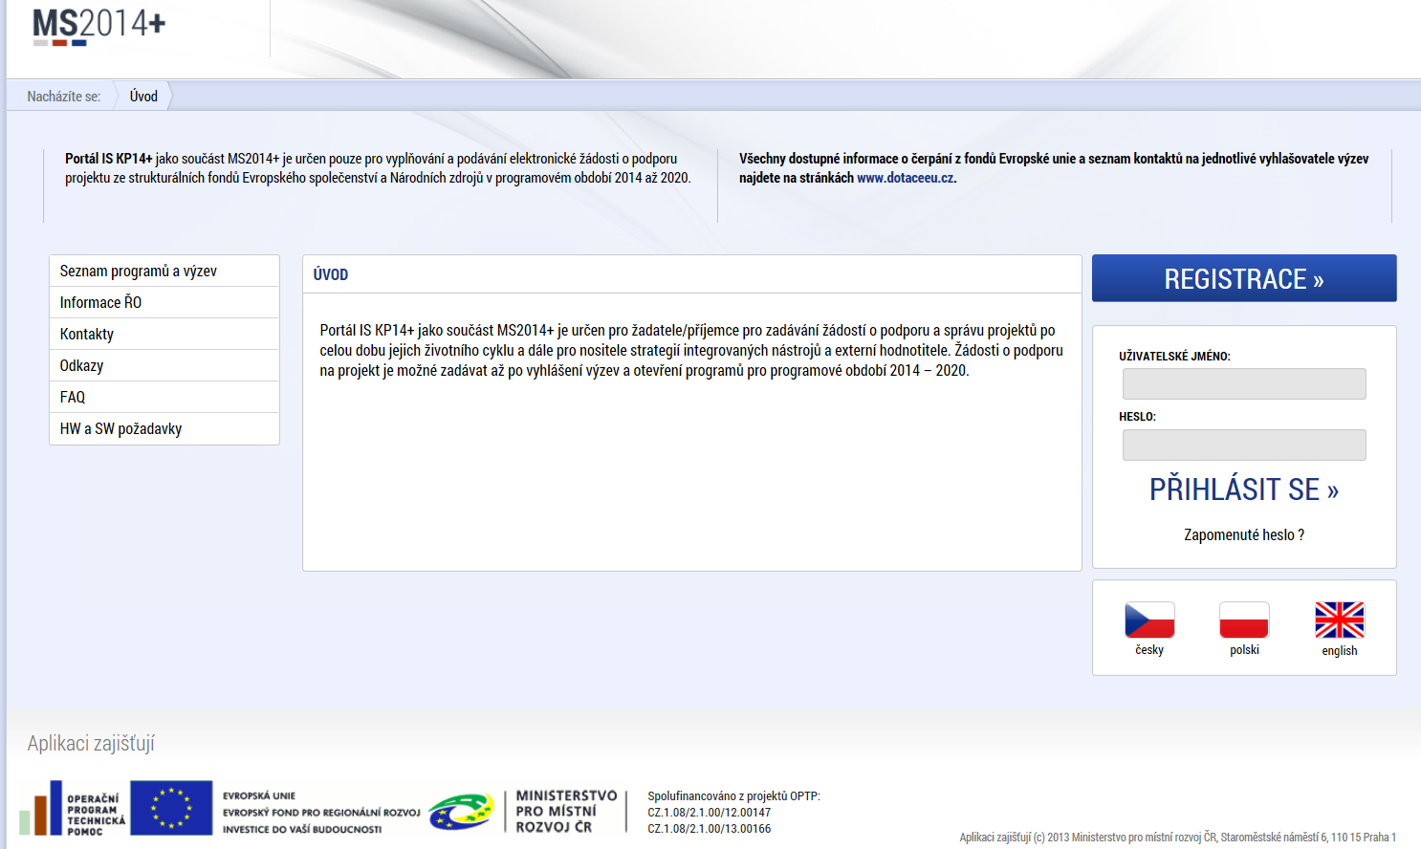
Titulní obrazovka Is kp14+
Notes:
Prostředí MS2014+ má 2 části:
1. Pro externí uživatele: IS KP14+ (do externích patří žadatelé/příjemci, externí hodnotitelé)
2. Pro interní uživatele: CSSF14+
Do IS KP14+ se lze registrovat bez překážek, CSSF14+ je pouze pro absolventy školení - před přidělením přístupu MMR ověřuje vazbu osoby na daný OP
Pro oboje existují vždy:
1. Ostré prostředí
2. Referenční (mělo by kopírovat ostrou verzi, slouží pro simulaci ze strany ŘO aj.)
3. Testovací (slouží k přípravě rozvoje – před nasazením na referenční a ostrou)
Registrace uživatelů IS KP14+
Vyplnění: Jméno, Příjmení, Datum narození, E-mail, Telefon, Heslo
Systém zašle kód na zadané telefonní číslo
Po zadání kódu z SMS zprávy do registračního formuláře v IS KP14+ dochází k zaslání aktivačního linku na e-mail
Po kliknutí na aktivační link zasílá systém na email uživatelské jméno (vychází z jména a příjmení)

Slide 14
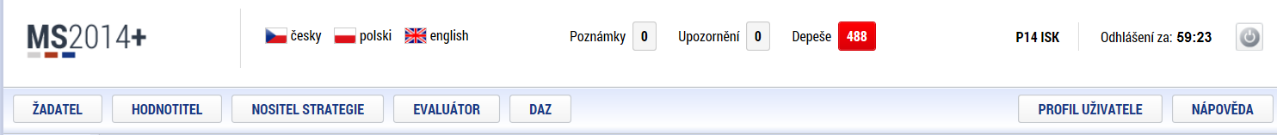

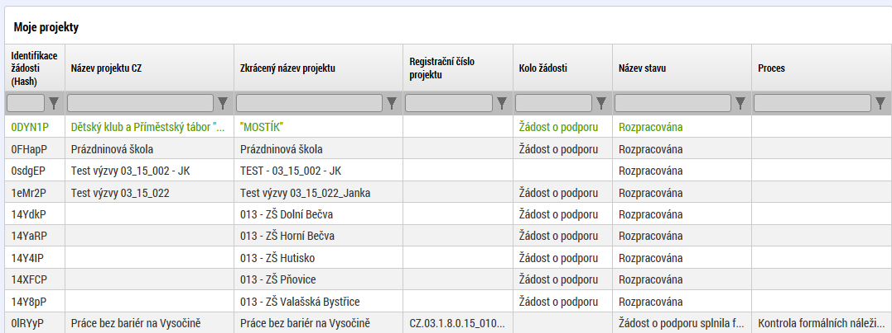
Základní menu
  Žadatel
  Hodnotitel
  Nositel strategie
  Evaluátor

Slide 15


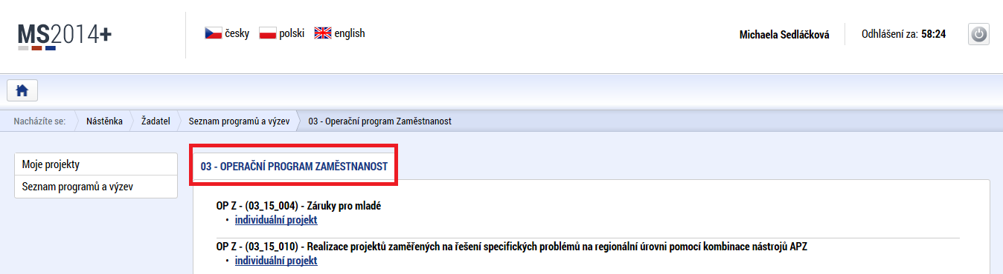
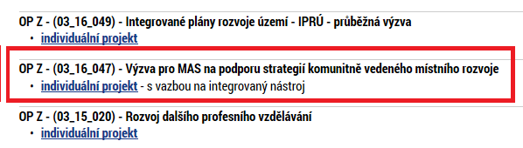
Vytvoření nové žádosti
Nová žádost
Seznam programů a výzev (uživatel vybere správný OP)
Otevřené výzvy (uživatel vybere Výzvu pro MAS č. 03_16_047 a klikne na modrý odkaz individuální projekt)
Notes:
Žadatel musí jít vždy přes výzvu ŘO a konkrétní výzvu MAS volí až na žádosti.
Žadatel – Operační program – Výzva ŘO – otevře se nová žádost – a zde na záložce výzvy MAS vyberete konkrétní výzvu MAS

Slide 16
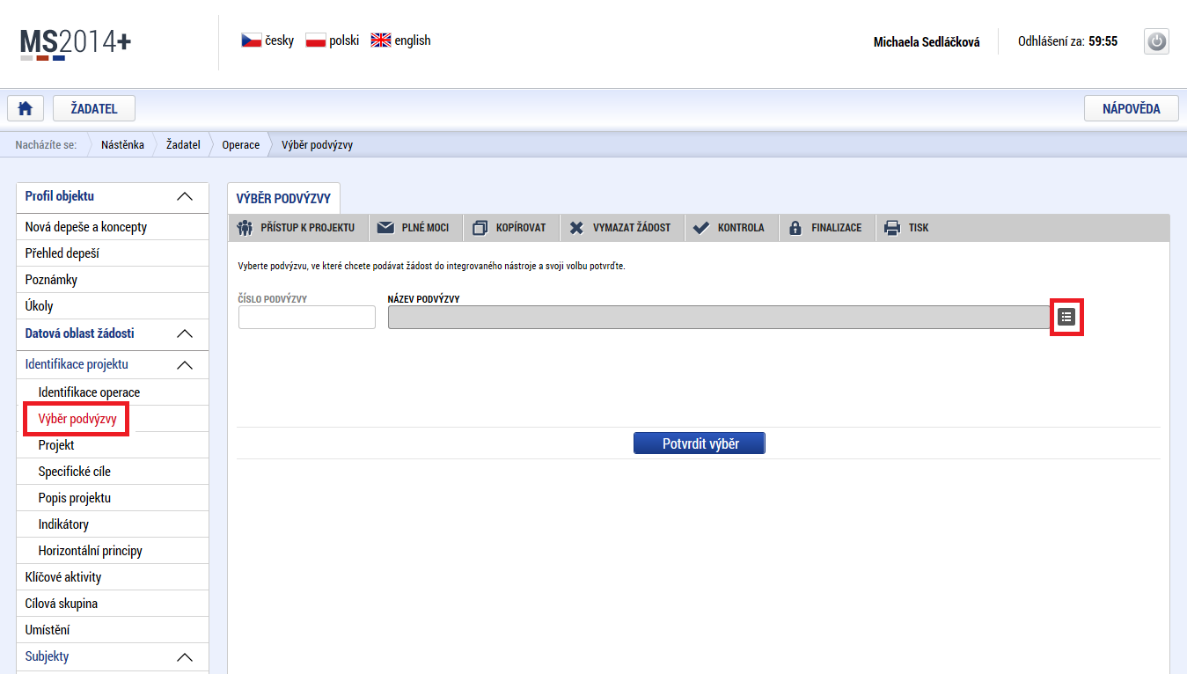
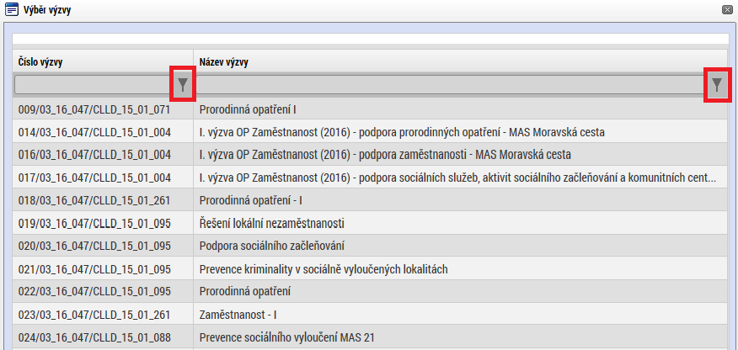
Vytvoření nové žádosti
Výběr podvýzvy
Výběr výzvy MAS

Slide 17
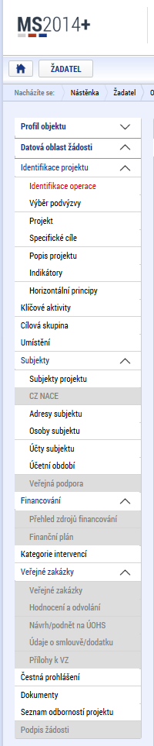
Pravidla pro vyplňování žádosti
Uživatel vyplňuje záložky postupně (!!!) podle navigačního menu v levé části obrazovky.
Jednou vepsaná data se propisují do dalších záložek, či umožní zaktivnění některých neaktivních záložek.
UKLÁDAT!!! každou vyplněnou záložku, či delší textové pole před jeho opuštěním uložte.
Pravidlo:
  Žlutě podbarvená pole = povinná
  Šedivě podbarvená pole = volitelná
  Bíle podbarvená pole = vyplňuje systém
Seznam jednotlivých záložek žádosti
Pomocí šipek možno seznam
rozbalovat či zabalovat
Šedivé záložky nejsou přístupné
  Zpřístupní se podle dat vyplňovaných během žádosti
  Nebo nejsou podle zadaných dat povinná
Možnosti vyplnění jednotlivých polí na záložkách
  Text, číslo, datum
  Výběr s rozbalovacího seznamu, kalendáře
  Checkboxy
  Výběr ze seznamu
  a přesunutí
  Nový záznam
Notes:
Pořadí vyplňování záložek není zcela individuální, u některých je nejprve nutné vyplnit nadřazený údaj v jiné části žádosti o podporu (do té doby je záložka šedě podbarvená).
Role uživatelů IS KP14+ ve vztahu k projektu: Editor, Čtenář, Signatář (vždy minimálně 1 osoba s touto rolí; pořadí signatářů se specifikuje v datech žádosti).
Není možné přidělit přístup někomu, kdo pro IS KP14+ neexistuje.
Správce přístupů je vždy jedním z editorů.

Slide 18
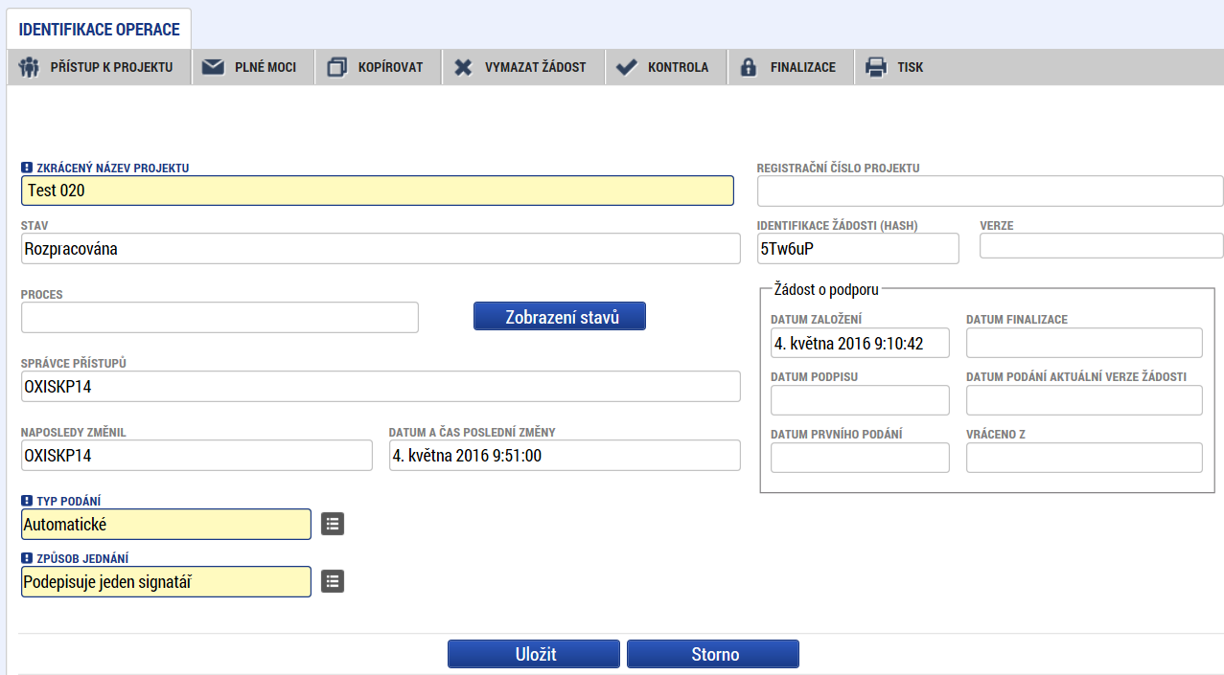
Příklady vyplňovaných záložek – IDENTIFIKACE OPERACE
Důležitý údaj k identifikaci žádosti - HASH!!!
Žadatel vyplňuje žlutá povinná pole.
Výběr z rozbalovacího seznamu.
Po vyplnění ULOŽIT.
POZOR na defaultní nastavení Typu podání – Automatické. Při změně na Ruční, musí žadatel podat žádost po finalizaci a podpisu ručně (tlačítkem)!
Notes:
Zkrácený název projektu – Identifikační údaj sloužící k základní orientaci v systému
Typ podání – Automatické x Ruční
Automatické – automaticky po podpisu signatáře/ů
Ruční – aktivní účast žadatele přes tlačítko Podat žádost, které se vygeneruje po podpisu žádosti
Způsob jednání – nastavení pravidla pro podpis žádosti, provazba se záložkou Přístup k projektu (určení rolí)

Slide 19
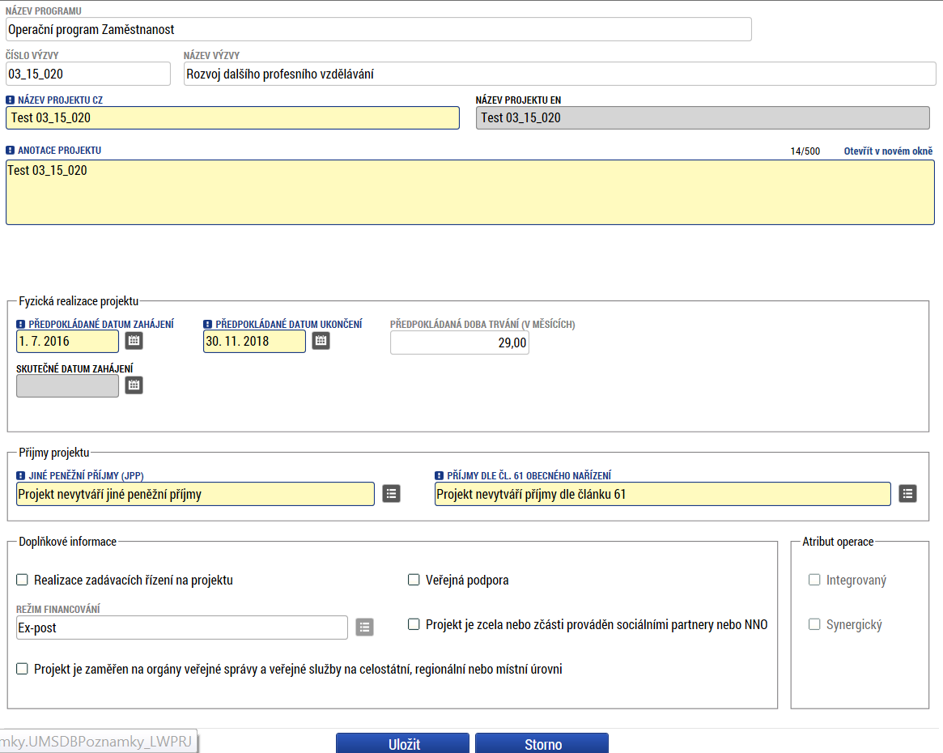
projekt
Žádost založenou
v nesprávné výzvě, není možné zkopírovat do výzvy jiné.
Kopii žádosti lze vytvářet pouze v rámci jedné výzvy.
Důležitý údaj k ověření správnosti výběru výzvy!!!
Notes:
Název projektu
Anotace projektu – Stručné shrnutí projektu – bude zveřejněno v seznamu podpořených projektů
zobrazuje se na začátku žádosti
projekt v kostce, souhrnný obraz
jednoduše a výstižně (představte si, že píšete odstavec do novin pro projektem a tématem nedotčenou veřejnost)
úvodní informace pro hodnotitele
co, kdo, jak, proč, jak dlouho, za kolik
Datum zahájení a ukončení – předpokládané/skutečné
generuje se délka projektu
nutno respektovat limity nastavené výzvou
Jiné finanční příjmy – Vytváří x Nevytváří. Provazba s záložkou Rozpad financování
Příjmy dle čl. 61 obecného nařízení - Projekt nevytváří příjmy dle článku 61
Doplňkové informace – checkboxy
Realizace zadávacích řízení na projektu
Režim financování – nastaveno na výzvě
Veřejná podpora – orientační, není provázáno s další záložkou. Bude řešeno až před podpisem právního aktu
Projekt je zcela nebo zčásti prováděn sociálními partnery nebo NNO – checkbox s provazbou na indikátor – relevantní v případě, že žadatel je NNO nebo sociální partner

Slide 20
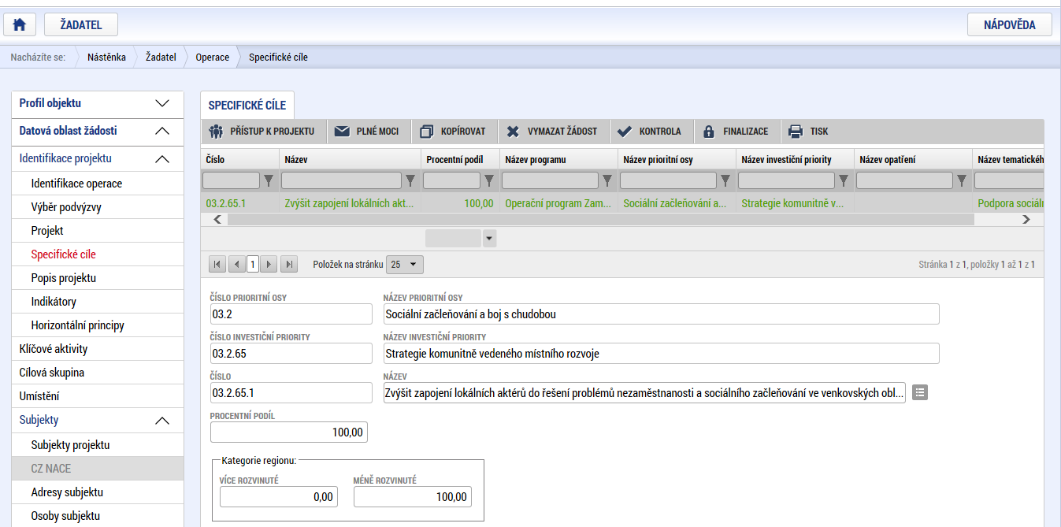
specifické cíle
Záložka je vyplněna automaticky dle nastavení výzvy, data nelze editovat.
Automatický rozpad na méně a více rozvinuté regiony (% nastavené dle příslušné výzvy).
Notes:
Základní identifikace specifických cílů je nastavena na úrovni výzvy.
Název – žadatel vybírá z číselníku
Procentní podíl – míra aktivit projektu pod specifickým cílem
- zadané hodnoty nejsou pro příjemce závazné
- systém provádí kontrolu součtu procentních podílů jednotlivých cílů
- určený poměr je využit při automatických rozpadech v oblasti finančního plánu, indikátorů a kategorie intervencí

Slide 21
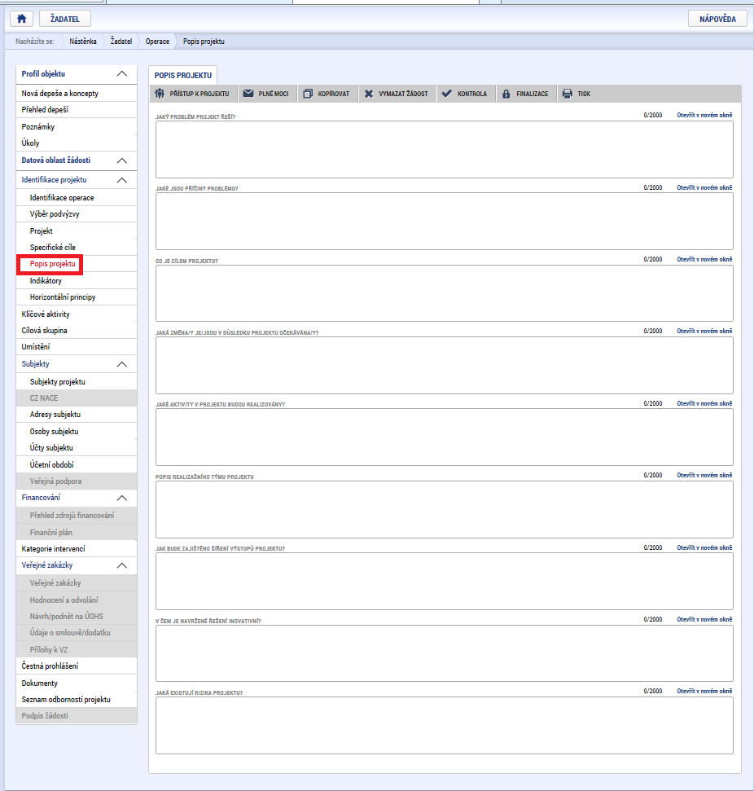
Popis projektu
Jaký problém projekt řeší?
Jaké jsou příčiny problému?
Co je cílem projektu?
Jaká/é změna/y je/jsou v důsledku projektu očekávána/y?
Jaké aktivity v projektu budou realizovány?
Popis realizačního týmu projektu.
Jak bude zajištěno šíření výstupů projektu?
V čem je navržené řešení inovativní?
Jaká existují rizika projektu?
Notes:
Jaký problém projekt řeší? – popis problému, proč ho řeší, koho se týká, důsledky neřešení
Jaké jsou příčiny problému? – popis příčin problému, doklady existence problému, zda byl již v minulosti řešen a s jakým výsledkem
Co je cílem projektu? – cíl/e projektu, provázanost cílů, měřitelnost, jak dosažení cíle řeší problém, jak ověřit dosažení cíle
Jaká/é změna/y je/jsou v důsledku projektu očekávána/y? – co se změní, obecnější než cíl, dopad na cílovou skupinu
- nová kolonka v žádosti, která rozvíjí kolonku „cíle“
- nutí žadatele popsat kvalitativní dopady projektu
- od instrumentálních cílů (cílem je usnadnit přístup rodičům po mateřské dovolené zpět do pracovního procesu) k efektům
(změnou bude získání pracovního uplatnění pro rodiče po mateřské dovolené a sladění rodinného a pracovního života)
- kvantifikovat tu změnu
Jaké aktivity v projektu budou realizovány? (N) – KA jsou dále řešeny na samostatné záložce – lze uvést odkaz na tuto záložku nebo stručný popis. Údaje zde uvedené nesmí být v rozporu s údaji na záložce KA.
Popis realizačního týmu projektu – všechny pozice v RT (NN i PN, příjemce i partner)
- hlavní činnosti
- rozsah zapojení
- odborná kapacita (ne konkrétní jména)
- omezený rozsah pole - samostatná příloha s odkazem
Jak bude zajištěno šíření výstupů projektu? (N) – produkty, povědomí cílové skupiny apod.
V čem je navržené řešení inovativní? (N) - osa 3 OPZ, výzvy zaměřené na sociální inovace.
- některé výzvy vyžadují popis toho, v čem je projekt inovativní, v čem je nový, neokoukaný
- tři základní roviny inovace:
buď zavádíte projektem zcela nové služby, zaplňujete mezeru na trhu
nebo existující služby modifikujete, rozšiřujete, posouváte, zkvalitňujete
nebo vytváříte komplex vzájemně provázaných nebo se doplňujících služeb, který násobí efekt každé jedné služby v takovém komplexu zařazené a mění situaci v místě celkově
Jaká existují rizika projektu? – rizika spojená s realizací projektu a návrh jejich řešení. Ta rizika, jejichž vzniku může příjemce předcházet (kapacita cílové skupiny, personální obsazení projektu, finanční zdroje apod.).

Slide 22
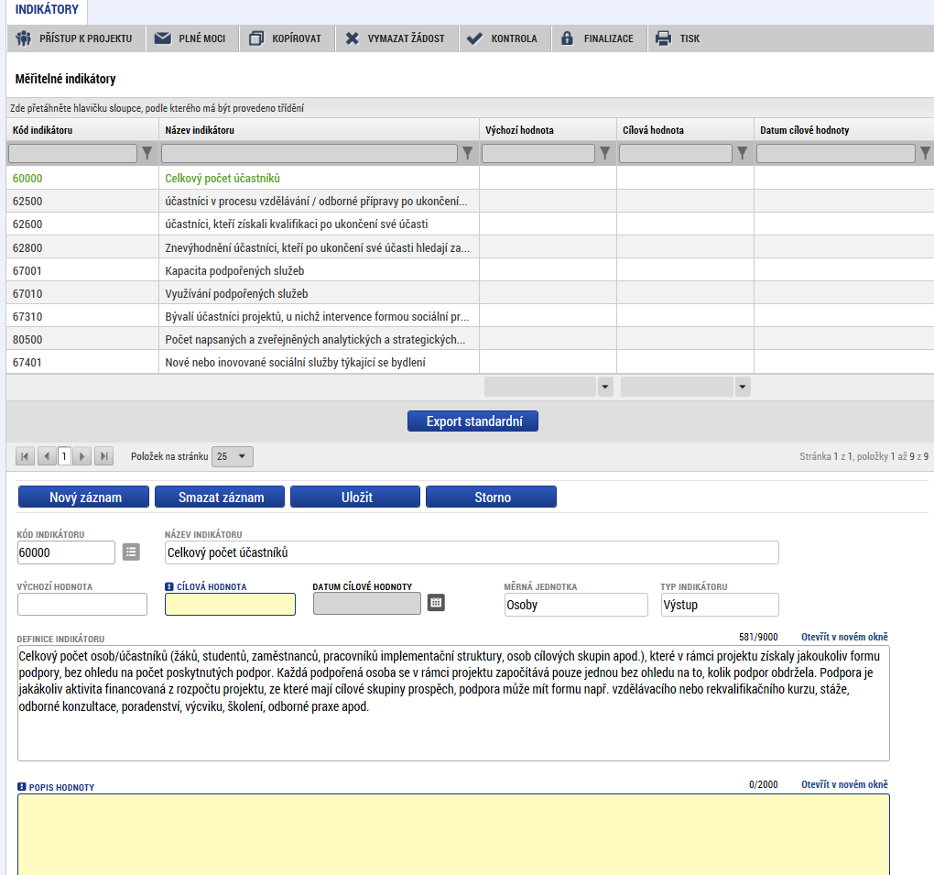
Indikátory
Indikátory aktuální pro danou výzvu se nabízí ze seznamu nebo ve výběru přes tlačítko Nový záznam.
Povinná pole:
  Cílová hodnota
  Datum cílové hodnoty
  Popis hodnoty
  případně Výchozí hodnota
Každý řádek (indikátor) je nutné po vyplnění uložit!
Notes:
Při vyplňování indikátorů musí žadatel uvést cílovou hodnotu a popis hodnoty u všech indikátorů v Žádosti o podporu (jedná se o povinná pole). Do Žádosti o podporu se načítají všechny indikátory z Výzvy ŘO OPZ č. 047. U nerelevantních indikátorů ve vztahu k zaměření Výzvy MAS uvede žadatel do pole cílová hodnota nulu a do pole popis hodnoty uvede, že indikátor je ve vztahu k zaměření Výzvy MAS nerelevantní (např. u Výzvy MAS vyhlášené na prorodinná opatření budou indikátory týkající se podpory sociálního podniku nerelevantní). Stejně tak bude žadatel postupovat i v případě, že indikátor bude relevantní ve vztahu k zaměření Výzvy MAS, ale žadatel neplánuje tuto aktivitu realizovat v rámci projektu (např. u Výzvy MAS na prorodinná opatření, která je vyhlášená na podporu dětských skupin a příměstských táborů, ale žadatel plánuje realizovat projekt pouze na příměstské tábory, budou indikátory vztahující se k podpoře dětských skupin s nulovými hodnotami a s popisem nerelevantní ve vztahu k aktivitám projektu).

Slide 23
indikátory
Indikátory povinné k naplnění
  Žadatel má povinnost stanovit nenulovou cílovou hodnotu pro všechny relevantní indikátory (jakožto závazek), minimálně pro indikátor 6 00 00 – Celkový počet účastníků.
  Žadatel v žádosti uvede způsob stanovení cílové hodnoty, jak bude naplňování indikátoru sledovat a dokládat.
  Při stanovení cílových hodnot žadatel vychází z plánovaných aktivit, zaměření projektu a jeho rozpočtu, nelze je libovolně měnit.
  Jsou součástí právního aktu, na jejich neplnění jsou navázány sankce (výše sankcí viz Obecná část pravidel pro žadatele a příjemce, kap. 18.1.1).
  Indikátor není relevantní
  – cílová hodnota 0.
  Výchozí hodnota indikátorů povinných k naplnění – vždy 0.
Indikátory povinné k vykazování
  Žadatel má povinnost sledovat dosažené cílové hodnoty u všech relevantních indikátorů.
  Na neplnění indikátorů povinných k vykazování nebude navázána sankce v právním aktu.
  Pokud je indikátor nerelevantní
  – cílová hodnota 0.
  U indikátorů, které se týkají účastníků, žadatel uvede vždy cílovou hodnotu 0 (hodnoty se načítají z monitorovacího listu podpořené osoby skrze IS ESF2014+).
  U indikátorů, které se netýkají účastníků, může žadatel uvést cílovou hodnotu 0 (hodnoty vykazuje příjemce prostřednictvím zpráv o realizaci projektu v ISKP14+).
  U všech projektů je doporučováno, aby byla stanovena cílová hodnota (sledována dosažená cílová hodnota) pro minimálně jeden výsledkový indikátor.
  Výchozí hodnota indikátorů povinných k vykazování – vždy 0.
Notes:
Indikátory povinné k naplnění (výstupové či výsledkové):
Každý projekt musí mít povinně stanovenou nenulovou hodnotu minimálně buď pro indikátor 6 00 00 - Celkový počet účastníků nebo
6 70 01 - Kapacita podpořených služeb!!!
Sledování parametrů týkajících se podpořených osob a související indikátory jsou detailně popsány v Obecné části pravidel pro žadatele a příjemce v rámci Operačního programu zaměstnanost v kapitole 18.
Žadatel není nucen k tomu, aby všechny osoby byly „účastníky“ a čerpaly povinně podporu nad stanovený limit.
Žadatel nebude znevýhodněn oproti projektům s vyššími cílovými hodnotami indikátorů za předpokladu, že zapojení osob, které nelze vykazovat v indikátoru, řádně odůvodní a popíše zamýšlené efekty.
Hodnotitel hodnotí žádost jako celek, nikoli jen s ohledem na plánované hodnoty indikátorů.
Vždy záleží na charakteru projektu, cílové skupiny a plánovaných efektech projektu.
6 00 00 - Celkový počet účastníků + indikátory týkající se „účastníků“
= osoby jednoznačně identifikované, které zároveň překročí hranici pro bagatelní podporu (tj. min. 40 hod., z toho min 20 hod. jinou formou než elektronickou)
Účastník započítán pouze jednou za projekt, bez ohledu na počet získaných podpor (víckrát ve více projektech).
Vykazování příjemcem skrze Monitorovací list podpořené osoby v IS ESF 2014+ (Pokyny pro evidenci podpory poskytnuté účastníkům projektu).
Celkový počet podpořených osob ≠ celkový počet účastníků!! (Žadatel předem popíše rozsah skupiny osob, kterou plánuje podpořit, ale která nebude pravděpodobně moci být zahrnuta do dosažených hodnot indikátorů).
Podpora by měla směřovat výhradně k osobám překračujícím bagatelní podporu a osobám, u kterých je jejich totožnost známá v potřebném rozsahu!!!
Podpora by měla směřovat výhradně k osobám z území MAS, pokud není zdůvodněno!!!
Indikátory povinné k vykazování
U projektů, které nebudou sledovat žádný výsledkový indikátor, musí být ze strany žadatele v žádosti o podporu povinně vyplněno textové pole popisující konkrétní cíle projektu včetně popisu očekávaných výsledků a změny, které má být prostřednictvím projektu dosaženo.
U indikátoru týkajícího se účastníků (6 73 15, 6 73 10, 6 25 00, 6 26 00, 6 28 0) je cílová hodnota vždy 0, protože se dosažené hodnoty načítají automaticky z IS ESF!!!
Indikátory, které se netýkají účastníků, příjemce vykazuje prostřednictvím Zpráv o realizaci projektu skrze ISKP14+ (8 05 00, 5 01 30, 5 01 10, 5 01 20, 5 01 05, 6 74 01).
Podrobné informace včetně definic jednotlivých indikátorů viz:
Obecná část pravidel pro žadatele a příjemce v rámci OPZ, kpt. 18
Systém záznamu rozsahu a typu podpory poskytnuté cílovým skupinám projektů
Bagatelní podpora:
Je stanoven limit, že účastníkem/podpořenou osobou z hlediska indikátorů, je pouze osoba, která:
a) získala v daném projektu podporu v rozsahu minimálně 40 hodin (bez ohledu na počet dílčích podpor, tj. počet dílčích zapojení do projektu) a zároveň
b) alespoň 20 hodin z podpory, kterou osoba v daném projektu získala, nemá charakter elektronického vzdělávání.
Evidence podpořené osoby:
U každé osoby je třeba znát jméno, příjmení, adresu bydliště a datum narození -monitorovací list podpořené osoby (na portálu www.esfcr.cz
https://www.esfcr.cz/monitorovani-podporenych-osob-opz).
Monitorovací list podpořené osoby je nezávazný formulář, který je možné využít při sběru údajů od jednotlivých osob podpořených v projektu. Pokud může příjemce (či partner) data potřebná pro sledování monitorovacích indikátorů podložit jinou průkaznou evidencí, není nutné formulář používat. Příjemce (či partner) je také oprávněn si obsah Monitorovacího listu podpořené osoby upravit (např. v něm nezjišťovat něco, co už je mu známo a eviduje to v podobě nějakého jiného dokumentu/databáze).
Díky sledování vymezených parametrů u podpořených osob bude příjemce schopen vykazovat dosažené hodnoty monitorovacích indikátorů týkajících se účastníků projektu.
Pokyny pro evidenci podpory poskytnuté účastníkům projektů:
Dosažené hodnoty u indikátorů týkajících se podpořených osob se do zprávy o realizaci projektu, kterou mají příjemci povinnost předkládat, dostanou prostřednictvím informačního systému IS ESF 2014+. Tento systém umožňuje zejména:
- monitoring osob podpořených projekty OPZ s maximálním využitím existujících dat evidovaných v agendových systémech MPSV, které jsou doplňovány sběrem dat od realizátorů jednotlivých projektů;
- monitoring akcí projektů ESF pro potřeby zájemců o účast na projektech prostřednictvím propojení s modulem Akce na portálu www.esfcr.cz;
- automatizovaný výpočet indikátorů týkajících se osob pro jednotlivé projekty a přenos dosažených hodnot indikátorů týkajících se podpořených osob do IS KP14+.
VAZBA IS KP14+ a IS ESF 2014+
IS ESF 2014+
Pro každého účastníka projektu veden záznam.
Rozsah sledovaných údajů (viz Obecná pravidla pro žadatele a příjemce).
Evidence poskytnutých podpor (typ podpory a rozsah podpory - k dispozici výběr z číselníku - bude zveřejněn na webu OPZ).
IS automaticky hlídá u jednotlivých osob limit bagatelní podpory.
IS z vyplněných údajů generuje hodnoty pro všechny indikátory týkající se účastníků a přenáší hodnoty do IS KP14+.
Přímá vazba na externí registry ÚP a ČSSZ.
IS KP14+
Editace pouze hodnot indikátorů netýkajících se účastníků.
Indikátory týkající se účastníků přebírány z IS ESF 2014+ bez možnosti editace.
MS2014+
Všechny indikátory sledované na úrovni dané výzvy, tj.:
Indikátory vykazované v rámci ZoR
Indikátory sledované po 6 a více měsících po ukončení účasti v projektu
Indikátory sledované z úrovně ŘO
Indikátory typu „počet projektů“ (žadatel zaškrtne checkbox na žádosti o podporu a systém toto propojí s příslušným indikátorem)

Slide 24
Indikátory POVINNÉ K NAPLNĚNÍ
  Indikátory povinné k naplnění (výstupové či výsledkové)
Kód | Název indikátoru | Měrná jednotka | Typ indikátoru
60000 | Celkový počet účastníků | Účastníci | Výstup
10213 | Počet sociálních podniků vzniklých díky podpoře | Organizace | Výstup
10212 | Počet podpořených již existujících sociálních podniků | Organizace | Výstup

Slide 25
Indikátory povinné k vykazování
  Indikátory povinné k vykazování (výsledkové), které se týkají účastníků
Kód | Název indikátoru | Měrná jednotka | Typ indikátoru
62500 | Účastníci v procesu vzdělávání/odborné přípravy po ukončení své účasti | Osoby | Výsledek
62600 | Účastníci, kteří získali kvalifikaci po ukončení své účasti | Osoby | Výsledek
62800 | Znevýhodnění účastníci, kteří po ukončení své účasti hledají zaměstnání, jsou v procesu vzdělávání/odborné přípravy, rozšiřují si kvalifikaci nebo jsou zaměstnaní, a to i OSVČ | Osoby | Výsledek

Slide 26
Indikátory povinné k vykazování
  Indikátory povinné k vykazování (výstupové či výsledkové), které se netýkají účastníků
Kód | Název indikátoru | Měrná jednotka | Typ indikátoru
80500 | Počet napsaných a zveřejněných analytických a strategických dokumentů (vč. evaluačních) | Dokumenty | Výstup

Slide 27
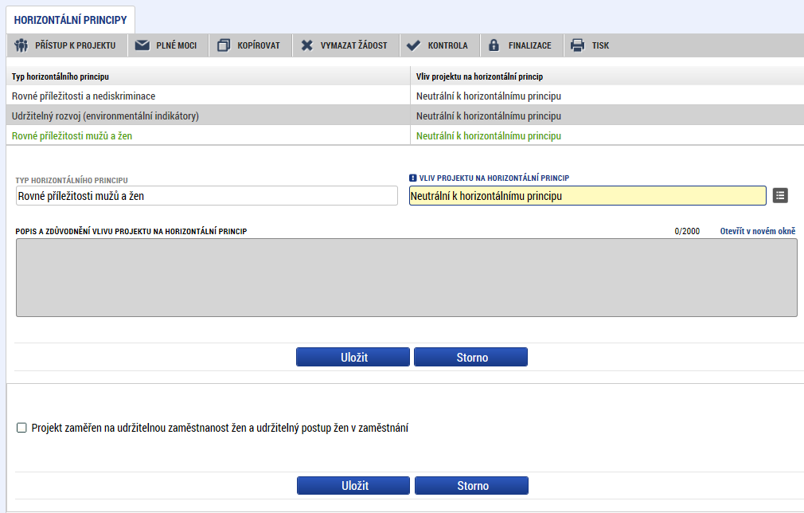
Horizontální principy
Nutno vyplnit všechny tři horizontální principy výběrem ze seznamu, případně popisem a zdůvodněním.
Nutno průběžně ukládat jednotlivé řádky.
Notes:
Rovné příležitosti a nediskriminace, Udržitelný rozvoj (environmentální indikátory), Rovné příležitosti mužů a žen – určení vlivu na princip
Cílené zaměření na horizontální princip - nutno uvést podrobnosti
Pozitivní vliv na horizontální princip – nutno uvést podrobnosti
Neutrální k horizontálnímu principu (vždy u udržitelného rozvoje)
Projekt zaměřen na udržitelnou zaměstnanost žen a udržitelný postup žen v zaměstnání - Checkbox se zaškrtává pouze u projektů, jejichž cílem je udržitelná zaměstnanost žen a udržitelný postup žen v zaměstnání.

Slide 28
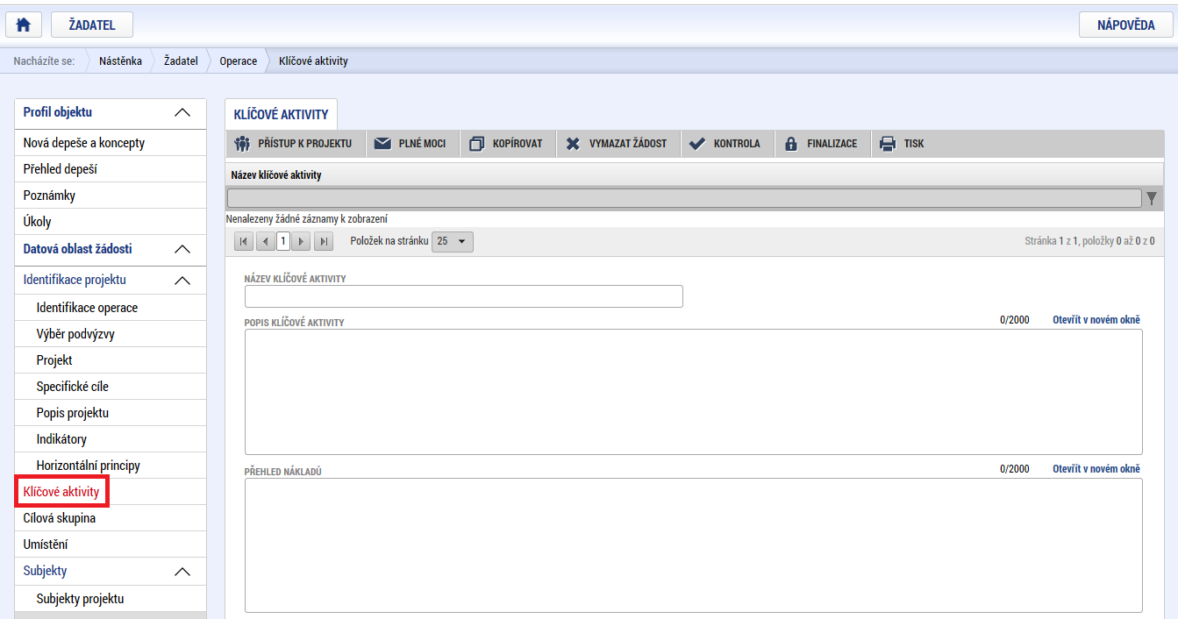
Klíčové aktivity
Notes:
Okno zobrazuje nahoře všechny dosud zapsané klíčové aktivity na projektu. V dolní části obrazovky je prostor, v němž uživatel zakládá nový záznam nebo edituje záznam, který si vybral k editaci z tabulky v horní části obrazovky.
Jednotlivé klíčové aktivity musí být v přímé vazbě na podporované aktivity uvedené v příslušné výzvě.
Každou další klíčovou aktivitu lze zadat přes tlačítko Nový záznam.
Pole na záložce sice nejsou označena jako povinná pole, přesto byla pro OPZ nastavena kontrola v tom smyslu, že nelze finalizovat projektovou žádost, u které by nebyla vyplněna alespoň 1 klíčová aktivita.
Zadává se každá aktivita zvlášť, po zadání je nutno záznam uložit.
Název
Popis – činnosti, způsob provádění, výstupy, časová dotace, provázanost s dalšími KA, apod. Podrobně popište plánovanou realizaci klíčové aktivity. Aktivity projektu by měly být logicky strukturovány a provázány.
Přehled nákladů – přímé náklady, vazba na rozpočet a hodnocení efektivity projektu. Uveďte, jaké náklady z přímých způsobilých výdajů, které jsou v rozpočtu projektu (na samostatné záložce) se vztahují k plnění dané klíčové aktivity. POZOR: Provazba popisu klíčové aktivity s rozpočtem je důležitá pro posouzení efektivity projektu.

Slide 29
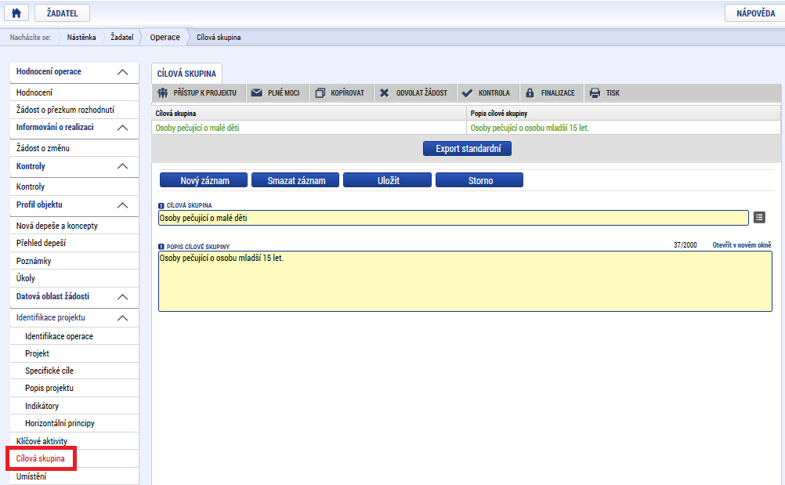
Cílová skupina
Notes:
Obsah číselníku nastaven na výzvě.
Cílová skupina – výběr z číselníku
Popis cílové skupiny – identifikace, velikost, struktura, potřeby, zapojení cílové skupiny v průběhu projektu.
Podstatná změna projektu - zahrnutí nové cílové skupiny, tj. rozšíření projektu i na osoby, na které projekt původně zaměřen nebyl.
Ke každé zvolené cílové skupině doplňte bližší popis, který by měl obsahovat zejména informace o identifikaci cílové skupiny, její velikosti a struktuře, popis potřeb cílové skupiny, posouzení potenciálu cílové skupiny uplatnit se na trhu práce a popis zapojení cílové skupiny v průběhu projektu.
Po zadání každé cílové skupiny je nutné záložku uložit pomocí tlačítka Uložit. Uložené údaje se zobrazí v souhrnné tabulce.

Slide 30
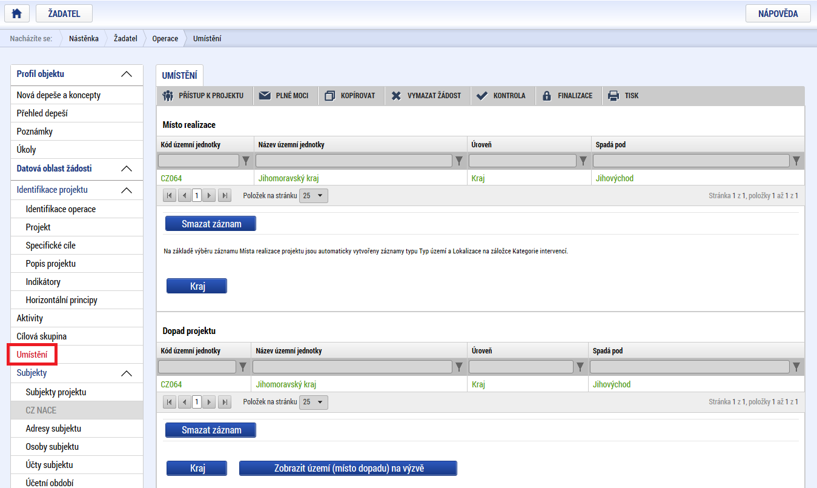
Umístění
Notes:
Povolené místo realizace a povolené místo dopadu projektu jsou stanovena ve výzvě.
Místo realizace - realizace aktivit projektu ve prospěch cílových skupin, příp. lokalita, kde vznikají výstupy či výsledky projektu. Detail kraje v ČR.
Místo dopadu - území, které má z realizace projektu prospěch. Může zahrnovat pouze území, z jehož alokace je daná výzva financována. Detail kraje v ČR. Pouze ČR.
Změna místa realizace nebo území dopadu, které nemají dopad na způsobilost výdajů – nepodstatná změna.
V rámci záložky Umístění vyplní žadatel údaje o tom, kde bude projekt realizován (Místo realizace) a na jaké území bude mít realizace projektu dopad (Dopad projektu).

Slide 31
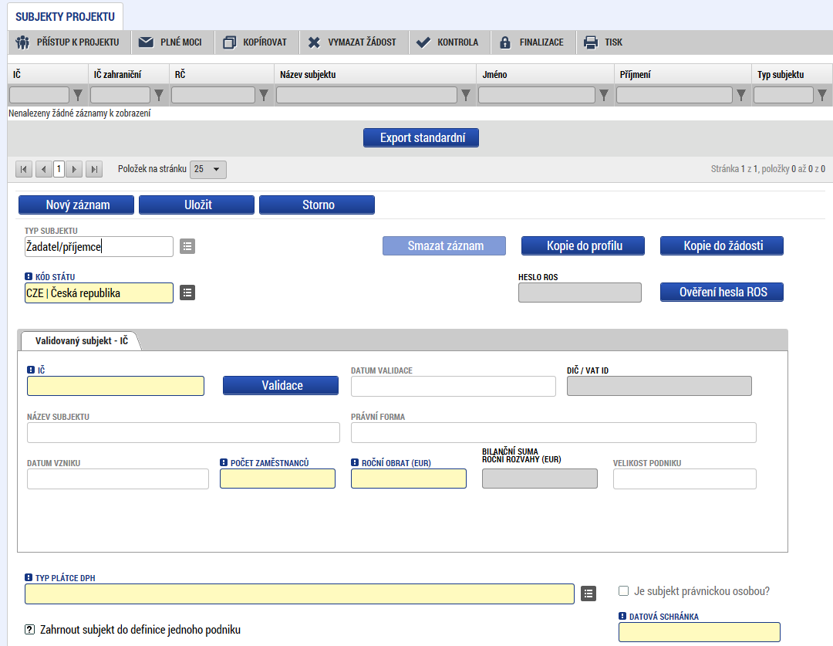

Subjekty projektu
Vybrat Typ subjektu.
Nejdůležitější je typ
Po zadání subjektu typu Žadatel/příjemce se zpřístupní záložka Rozpočet.
Vyplnit IČ a Validovat.
  Po úspěšné validaci jsou data doplněna z ROS (registr osob).
  Pokud nelze validovat, kontaktujte technickou podporu iskp@mpsv.cz.
  Počet zaměstnanců
  a Roční obrat – vazba
  na hodnocení projektu – eliminační kritérium Ověření administrativní, finanční
  a provozní kapacity žadatele.
Notes:
Údaje o subjektech, které se k projektu vztahují.
Přičemž v rámci této skupiny se rozlišují (a pokud jsou relevantní, musí být na této záložce vyplněny subjekty):
• Žadatel/příjemce
• Osoba s podílem v právnické osobě žadatele/příjemce
• Osoby, v nichž má žadatel/příjemce podíl
• Partner s finančním příspěvkem
• Partner bez finančního příspěvku
• Zřizovatel Obec
• Zřizovatel / Nadřízený kraj
• Zřizovatel OSS
• Financující kapitola SR
• Financující OSS
• Dodavatel
Viz Pokyny pro vyplnění formuláře žádosti o podporu z OPZ, kapitola 6.2.10 Záložka Subjekty projektu.
Na záložce se uvádí údaje za poslední uzavřené účetní období. Relevantní jsou údaje za poslední schválené účetní období. Pokud se údaje týkají nově založené společnosti, uveďte nuly.
Pole Roční obrat (EUR):
Jaké kurzy pro převod měn se používají?
Pro převod na EUR se použije kurz Evropské centrální banky ke dni účetní závěrky. Kurz je k dispozici na webových stránkách banky https://www.ecb.europa.eu/ecb/html/index.en.html.
V poli Typ plátce DPH se vybírá z číselníku:
• Nejsem plátce DPH
• Jsem plátce DPH a nemám zákonný nárok na odpočet DPH ve vztahu k aktivitám projektu
• Jsem plátce DPH a mám nárok na odpočet DPH ve vztahu k aktivitám projektu - tuto variantu zvolte i pro případy, kdy má subjekt nárok pouze na částečný odpočet DPH ve vztahu k aktivitám projektu
POZOR: Toto pole je povinné k vyplnění u všech typů subjektů. Relevantní je ovšem pouze pro ty subjekty, u kterých je předpokládáno, že podporu využijí na úhradu výdajů, které jim v souvislosti s realizací projektu vzniknou, tj. relevantní je pouze pro žadatele/příjemce a partnera s finančním příspěvkem.
Systém IS KP14+ je napojený na Základní registry. Systém základních registrů obsahuje tyto čtyři registry:
• Registr osob – ROS (gestorem je Český statistický úřad)
• Registr obyvatel – ROB (gestorem je Ministerstvo vnitra)
• Registr územní identifikace, adres a nemovitostí – RÚIAN (gestorem je Český úřad zeměměřický a katastrální)
• Registr práv a povinností – RPP (gestorem je Ministerstvo vnitra)

Slide 32
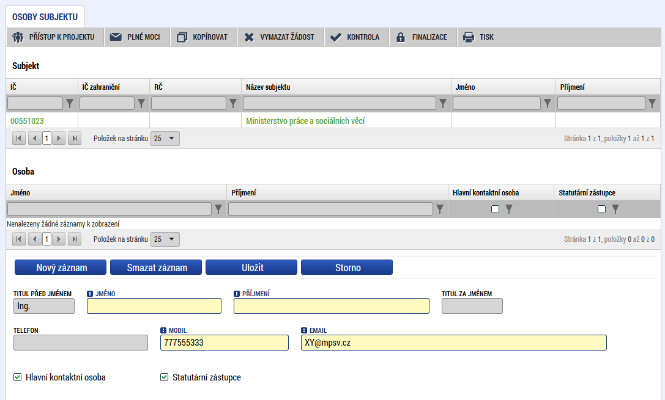
osoby subjektu
Nutno vložit hlavní kontaktní osobu a minimálně jednoho statutárního zástupce (rozlišit zaškrtnutím checkboxu).
Každá další osoba je vložena pomocí Nový záznam.
Notes:
Osoby subjektu – musí být zadán statutární zástupce a hlavní kontaktní osoba – jméno, příjmení, telefon, e-mail

Slide 33
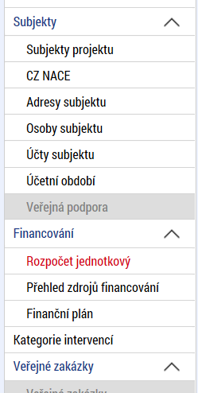
ÚČTY SUBJEKTU, ÚČETNÍ OBDOBÍ, KATEGORIE INTERVENCÍ
Záložky Účty subjektu, Účetní období a Kategorie intervencí se v žádosti o finanční podporu nevyplňují, jsou NEeditovatelné!!!
Žadatel vyplňuje až před přípravou právního aktu na vyzvání poskytovatele podpory.
Pokyny k doplnění žádosti o podporu v IS KP14+ před vydáním právního aktu (v aktuálním vydání).
  https://www.esfcr.cz/formulare-pro-uzavreni-pravniho-aktu-a-vzory-pravnich-aktu-o-poskytnuti-podpory-na-projekt-opz/-/dokument/798824
Notes:
Účty subjektu – až při tvorbě právního aktu.
Účetní období – až při tvorbě právního aktu, při veřejné podpoře.
Kategorie intervencí – až při tvorbě právního aktu.

Slide 34
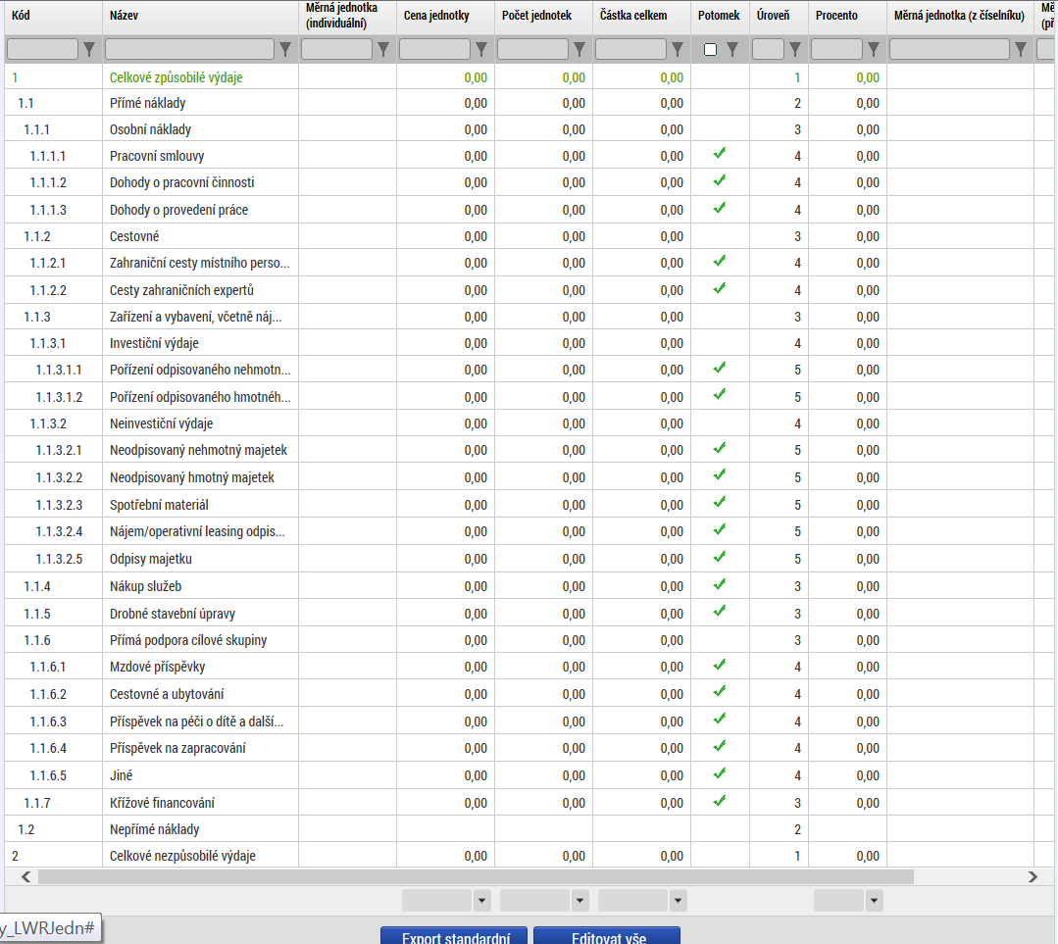
Rozpočet jednotkový
Přímá editace nákladů.
Editovat vše (tlačítko
pod rozpočtem) – umožňuje přímé vpisování nákladů do rozpočtu.
Po vyplnění celého rozpočtu stačí zmáčknout Uložit vše.
Možno exportovat
do Excelu!!!
Notes:
Základní struktura rozpočtu je stanovená (viz Pokyny k vyplnění), žadatel rozpočet specifikuje řádky v nižší úrovni struktury.
Potřebné být konkrétní (posouzení efektivity a hospodárnosti).
Zpracovává se jeden rozpočet (nedělá se detail po subjektech, ani detail na kalendářní roky).
Řádek Celkové nezpůsobilé výdaje OPZ nepoužívá, ale systém jej zobrazuje; NN se vypočtou automaticky.

Slide 35
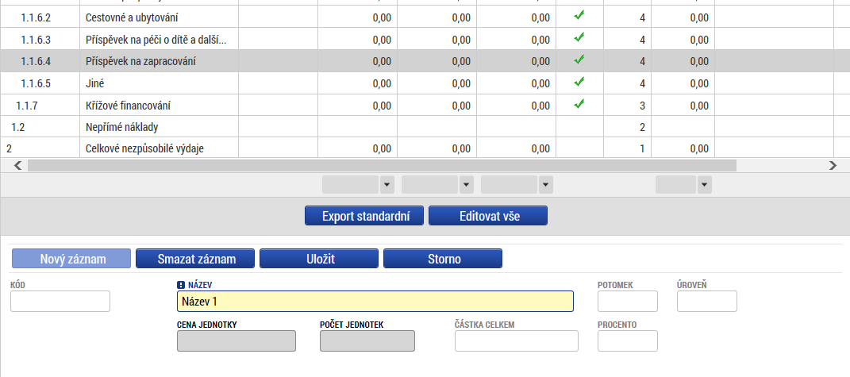
Rozpočet jednotkový
Editace po jednotlivých řádcích.
Aktivní řádek možno editovat přímo pod rozpočtem.
U položek označených zelenou fajfkou, je možno vytvářet podpoložky – přes tlačítko Nový záznam.
Každou vyplněnou/založenou položku je potřeba ULOŽIT!!!
Notes:
Pro zadání řádku nižší úrovně je nutné kliknout na položku úrovně, do které má být řádek založen; poté Nový záznam a vyplnit Název nákladu, Měrnou jednotku, Cenu jednotky a Počet jednotek.

Slide 36
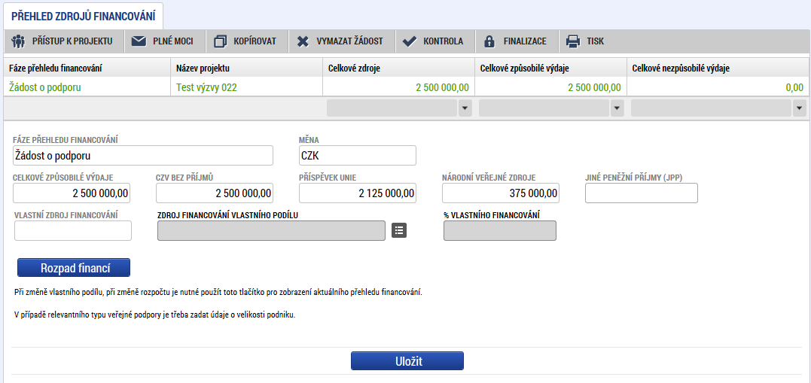
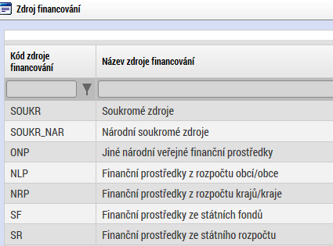
Přehled zdrojů financování
Rozpad zdrojů financování pomocí tlačítka Rozpad financí.
Po každé změně rozpočtu nutno provést rozpad financí znovu.
Notes:
Vyplněný rozpočet na žádosti o podporu je podkladem pro Přehled zdrojů financování. Rozpad na jednotlivé zdroje financování provádí systém na pokyn uživatele. Vyplnění je nutné tam, kde na základě textu výzvy k předkládání žádostí o podporu musí žadatel výdaje spolufinancovat z vlastního rozpočtu a současně nebylo možné toto procento v IS KP14+ navázat na právní formu žadatele.
Žadatel uvádí % spolufinancování ze svých zdrojů a typ zdrojů - % pro vlastní zdroj.
U některých právních forem je automaticky doplněno, z jaké kategorie financí je vlastní zdroj (např. rozpočet obce, jiné národní zdroje), u některých právních forem to nebylo možné stanovit (žadatel to musí upřesnit sám).
Pokud žadatel počítá s tím, že realizace projektu vygeneruje čisté příjmy (a to žadateli/příjemci či partnerům), je nutné je vyčíslit v poli Jiné peněžní příjmy.
Žadatel uvádí Jiné peněžní příjmy (JPP).
Uvádí se ČISTÉ příjmy, tj. ty, které jsou nad rámec výdajů za zdroje příjemce.
Kategorie Příjmy podle čl. 61 nejsou pro ESF projekty relevantní.
Na základě % vlastního zdroje a JPP se provede rozpad celkových způsobilých výdajů (z rozpočtu) na jednotlivé zdroje financování.
Při změně celkových způsobilých výdajů v rozpočtu je nutné znovu provést rozpad (hlídá finalizační kontrola).
Pro projekty, které budou spolufinancovány z vlastních zdrojů žadatele (případně partnera) platí pro vyplnění pole Jiné peněžní příjmy následující:
Do tohoto pole uvádějte jen tu část očekávaných příjmů, která převyšuje objem vlastního financování projektu. Příjmy nižší nebo rovnající se částce vlastního spolufinancování do tohoto pole nepište. (Podle pravidel příjmy nepřesahující částku, kterou do financování projektu vkládá příjemce podpory, nejsou čistými příjmy a nesnižují tak podporu projektu ze zdrojů ŘO.) Více informací o tom, jaké příjmy vygenerované projektem patří do čistých příjmů, je uvedeno ve Specifické části pravidel pro žadatele a příjemce v rámci OPZ pro projekty se skutečně vzniklými výdaji a případně také s nepřímými náklady.
Číselník může kromě „Národní soukromé zdroje“ nabízet položku „Soukromé zdroje“. Tuto položku ovšem v případě OPZ nikdy nevybírejte. Protože v případě OPZ se soukromé zdroje započítávají do národního spolufinancování (tj. prostředky, které musí doplňovat zdroje Evropského sociálního fondu, mohou pocházet jak z veřejných, tak ze soukromých zdrojů), je pro OPZ pro prostředky z privátního sektoru vždy používáno značení Národní soukromé zdroje.

Slide 37
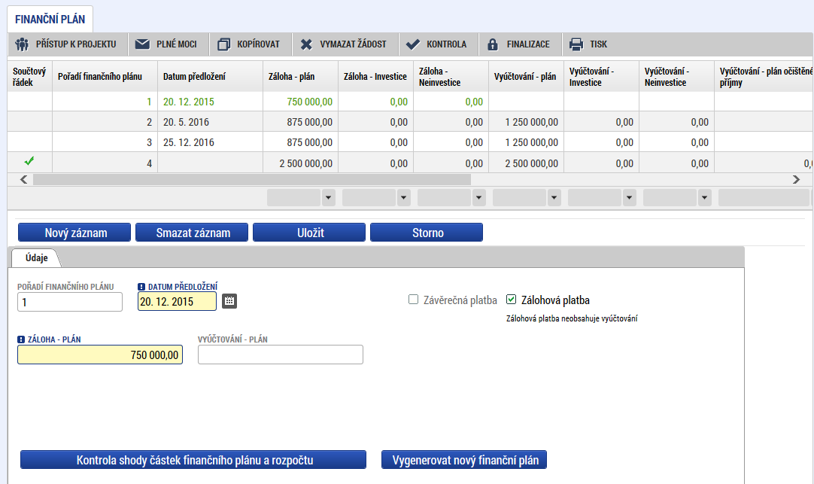
Finanční plán
Finanční plán se generuje automaticky, ale žadatel ho může ručně upravit.
Automatické generování FP je převzato z nastavení Výzvy ŘO do výzev MAS.
Kontrola shody částek finančního plánu a rozpočtu.
Notes:
Finanční plán se generuje automaticky, ale žadatel ho může ručně upravit. Automatické generování FP je převzato z nastavení Výzvy ŘO do výzev MAS.
Obsahuje tolik řádků, kolik žádostí o platbu se na projektu dá předpokládat (obecně 1x za 6 měsíců); případně se upraví před vydáním právního aktu či následně.
EX ANTE: pole Záloha – plán pro zálohu a Vyúčtování – plán pro vyúčtování zálohy
EX POST: pole Vyúčtování – plán
Uvádí se částky za všechny zdroje financování projektu (včetně případných vlastních zdrojů žadatele).
Uvádí se datum předložení žádosti o platbu:
- předkládané v průběhu realizace projektu 1 měsíc od konce monitorovacího období
- u závěrečné žádosti o platbu pak 2 měsíce od ukončení posledního monitorovacího období, tj. od ukončení realizace projektu
Finanční plán musí odpovídat celkovým způsobilým výdajům v rozpočtu (hlídá finalizační kontrola).

Slide 38
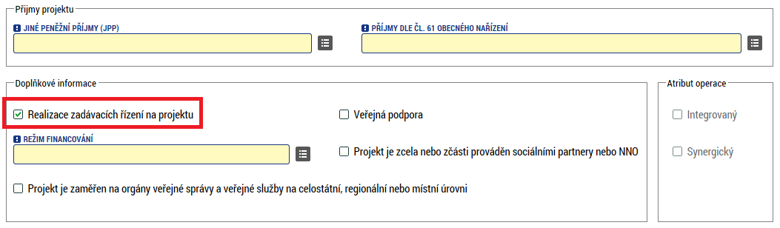
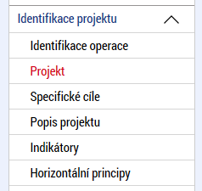
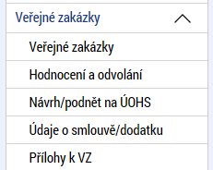
VEŘEJNÉ ZAKÁZKY
Záložka Projekt
(sekce Identifikace projektu)
Záložka Veřejné zakázky
Zjednodušeně se jedná o zakázky
s předpokládanou hodnotou dosahující či vyšší než 400.000 Kč bez DPH nebo s přepokládanou hodnotou dosahující či vyšší než 500.000 Kč
bez DPH v případě, že zadavatel nepatří mezi veřejné
či sektorové zadavatele podle § 2 odst. 2 a 6 zákona
č. 137/2006 Sb., o veřejných zakázkách, a zároveň podpora poskytovaná na tuto zakázku není vyšší než 50 %.
Notes:
Oblast Veřejných zakázek se zaktivuje po zaškrtnutí checkboxu Realizace zadávacích řízení na projektu na záložce Projekt (sekce Identifikace projektu) a uložení této změny.
IS KP14+ používá pro zadávací řízení i pro výběrová řízení pojem veřejné zakázky.
Jakmile je změna uložena, jsou zpřístupněny datové oblasti k zadání údajů o plánovaných (či už zrealizovaných) výběrových/zadávacích řízeních. Jedná se o zaktivnění následujících záložek:
• Veřejné zakázky
• Hodnocení a odvolání
• Návrh/podnět na ÚOHS
• Údaje o smlouvě/dodatku
• Přílohy k VZ
V IS KP14+ se k zakázkám vyplňují záložky
1) Veřejné zakázky, 2) Údaje o smlouvě/dodatku, 3) Hodnocení a odvolání, 4) Návrh/podnět na ÚOHS, 5) Přílohy k VZ
Záložka Údaje o smlouvě/dodatku
Zakládá se každá podepsaná smlouva i dodatek
Záložka Hodnocení a odvolání
Údaje o procesu zadávání a také o vybraném dodavateli
Dodavatel musí být nejprve zaevidován mezi SUBJEKTY projektu
Lze vyplnit údaje k případným námitkám vzneseným k zadavateli
Záložka Návrh/podnět na ÚOHS
Eviduje se agenda týkající se řízení ze strany ÚOHS
Záložka Přílohy k VZ
Záložka Přílohy k VZ slouží k předání dokumentace k zakázce na ŘO
Záložka Veřejné zakázky
Uživatel eviduje všechny zakázky s vazbou na projekt (včetně těch plánovaných), které musí na základě pravidel OPZ nebo právních předpisů zadat prostřednictvím zadávacího/výběrového řízení, více viz Obecná část pravidel pro žadatele a příjemce v rámci OPZ.

Slide 39
Veřejné zakázky
Méně než 400/500 tis. Kč bez DPH | Od 400/500 tis. Kč do 2mil./6mil. Kč bez DPH | Od 2 mil./6mil. Kč bez DPH
Neprovádí se výběrové řízení | Výběr dodavatele je vázán na VŘ | Výběr dodavatele je vázán na VŘ
Rozhodnutí o dodavateli vychází z dříve získaných informací na trhu (resp. cenách) nebo průzkumu trhu Doložení účetního dokladu – zřejmý předmět zakázky, množství plnění a cena | Povinnost zveřejnit výzvu na esfcr.cz Zápis o hodnocení nabídek Písemná smlouva s dodavatelem (alespoň ve formě písemné potvrzené objednávky dodavatelem) | Dle zákona č.137/2006 Sb., o veřejných zakázkách Povinnost zveřejnění Zápis o posouzení a hodnocení nabídek Písemná smlouva s dodavatelem (nepostačuje objednávka)
ÚČELOVÉ DĚLENÍ PŘEDMĚTU VZ JE NEPŘÍPUSTNÉ !!!
Notes:
Veřejným zadavatelem podle § 2 odst. 1 zákona je ČR, státní příspěvková organizace, územní samosprávný celek nebo příspěvková organizace, u níž funkci zřizovatele vykonává územní samosprávný celek.
Dotovaným zadavatelem je právnická nebo fyzická osoba, která zadává veřejnou zakázku hrazenou z více než 50 % z peněžních prostředků z veřejných zdrojů, nebo pokud peněžní prostředky poskytnuté na veřejnou zakázku z těchto zdrojů přesahují 200.000.000 Kč, přičemž se může jednat i o peněžní prostředky poskytované prostřednictvím jiné osoby (např. partnerovi prostřednictvím příjemce).
Sektorovým zadavatelem je osoba vykonávající některou z relevantních činností podle § 4 zákona (např. v odvětvích teplárenství, plynárenství, elektroenergetiky, vodárenství aj.) za zákonem blíže specifikovaných podmínek.
Veřejnými zakázkami malého rozsahu jsou veřejné zakázky na dodávku či nákup služeb, jejichž předpokládaná hodnota nedosahuje 2.000.000 Kč bez DPH, a zakázky na stavební práce, jejichž předpokládaná hodnota nedosahuje 6.000.000 Kč bez DPH. Podlimitními a nadlimitními veřejnými zakázkami jsou veřejné zakázky s předpokládanou hodnotou vyšší, než je uvedeno v předchozí větě.
Obchodní společnosti, družstva, neziskové organizace, fyzické osoby a další neveřejní zadavatelé zadávají zakázky na dodávky či služby s předpokládanou hodnotou nejméně 2.000.000 Kč bez DPH a vyšší (resp. zakázky na stavební práce s předpokládanou hodnotou nejméně 6.000.000 Kč bez DPH a vyšší) podle kap. 20.5 (tj. kapitoly pro zadávání zakázek, na které se nevztahují postupy upravené zákonem č. 137/2006 Sb.) pouze v případech, kdy bude jejich zakázka hrazena nejvýše z 50 % z veřejných zdrojů. Bude-li zakázka takových zadavatelů hrazena z více než 50 % z veřejných zdrojů, zadávají zakázky přesahující hodnotu 2.000.000 Kč bez DPH v režimu zákona č. 137/2006 Sb.
Veřejným zadavatelem je také jiná právnická osoba, pokud byla založena či zřízena za účelem uspokojování potřeb veřejného zájmu, které nemají průmyslovou nebo obchodní povahu, a pokud je financována převážně státem či jiným veřejným zadavatelem nebo je státem či jiným veřejným zadavatelem ovládána nebo stát či jiný veřejný zadavatel jmenuje či volí více než polovinu členů v jejím statutárním, správním, dozorčím či kontrolním orgánu.
Pokud tito zadavatelé nepatří jako tzv. jiná právnická osoba mezi veřejné zadavatele, kteří jsou povinni zadávat podlimitní a nadlimitní zakázky postupy podle zákona, resp. mezi sektorové zadavatele, kteří postupy podle zákona zadávají své nadlimitní zakázky.
MAS (resp. Příjemci) se řídí podmínkami stanovenými v Obecné části pravidel pro žadatele a příjemce v rámci OPZ, kapitola 20 Pravidla pro zadávání zakázek.
Kontrolu administrace VZ provádí ŘO.
Od přepokládané hodnoty VZ 2 mil. Kč bez DPH se musí veřejný a dotovaný zadavatel řídit zákonem č.137/2006 Sb., o veřejných zakázkách.
Výdaje na pořízení plnění musí i v OPZ splňovat pravidla hospodárnosti, efektivnosti a účelnosti.
Dále je zadavatel povinen dodržet zásady transparentnosti, rovného zacházení a nediskriminace.

Slide 40
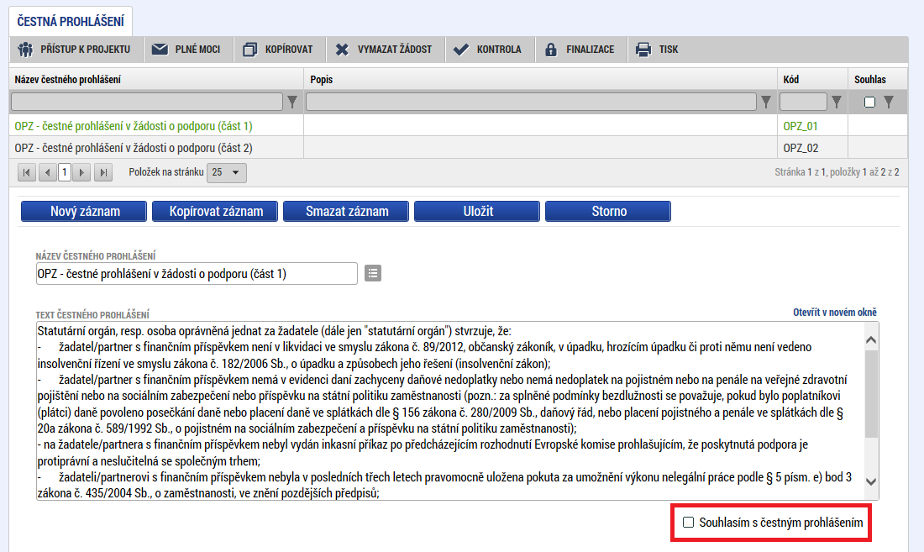
čestné prohlášení
Zaškrtnout checkbox u požadovaných čestných prohlášení a každý řádek uložit.
Editace se omezuje na vyznačení souhlasu s textem prohlášení, textové pole
s obsahem prohlášení nelze editovat.
Notes:
Žadatel nemůže editovat, musí potvrdit soulad s obsahem předpřipraveného prohlášení.
Potvrzuje např. pravdivost údajů, bezdlužnost, absenci citlivých údajů v žádosti, souhlasí s uváděním v seznamu příjemců, vylučuje dvojí financování, akceptuje, že neumožnění ex ante kontroly je důvod pro vyloučení z hodnocení, bere na vědomí závazek mít aktivní datovou schránku.
Z technických důvodů je čestné prohlášení v IS KP14+ evidováno ve dvou částech; žadatel musí na každou část kliknout (tj. otevřít jej pro editaci) a potvrdit, že s čestným prohlášením souhlasí (zaškrtnutím checkboxu „Souhlasím s čestným prohlášením“).

Slide 41
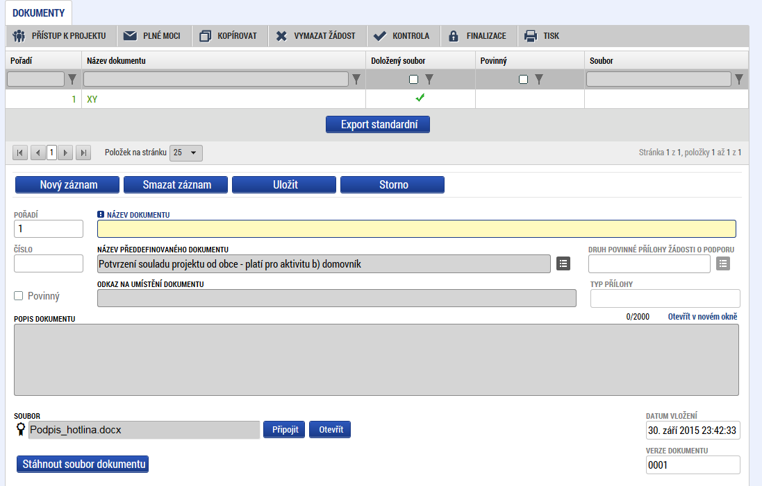
dokumenty
Požadované dokumenty jsou uvedeny v textu výzvy MAS/ŘO.
Předdefinovaný vzor/formulář přílohy stáhnete přes tlačítko Stáhnout soubor dokumentu.
Tlačítkem Připojit fyzický soubor připojíte a záznam uložte.
Notes:
Patří sem všechny přílohy žádosti o podporu (povinné i nepovinné).
Systém automaticky přílohy čísluje, uživatel každé příloze připojuje vlastní název.
Pokud výzva k předkládání žádostí o podporu stanovila povinnost předložit spolu se žádostí o podporu nějaký dokument, pak je tato povinná příloha zařazena do číselníku v poli „Název předdefinovaného dokumentu“.
Pokud se nejedná o povinnou přílohu, pak se toto pole ponechává prázdné.
Záložka Seznam odborností projektu je pro žadatele needitovatelná, žadatel na této záložce žádná data nevyplňuje.

Slide 42

Operace se žádostí
Horní příkazový řádek obsahuje:
  Přístup k projektu
  Plné moci
  Kopírovat
  Vymazat žádost
  Kontrola
  Finalizace
  Tisk

Slide 43
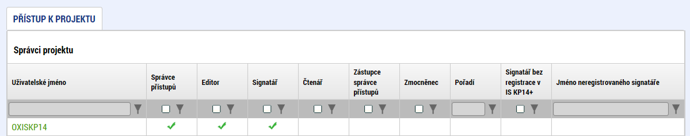
Přístup k projektu
Uživatel, který žádost založil se automaticky stává Správcem přístupů.
Možno zpřístupnit žádost dalším uživatelům, včetně pracovníků technické podpory iskp@mpsv.cz.
Nastavit práva uživatelů:
  Čtenář
  Editor
  Signatář
  Správce přístupů
  Zástupce správce přístupů
Notes:
Stisknutím tlačítka Přístup k projektu se zobrazí obrazovka, v rámci které lze přidělit/odebrat role v rámci dané žádosti o podporu konkrétním uživatelům, kteří jsou v IS KP14+ registrováni. S výjimkou níže uvedeného „Neregistrovaného signatáře“ není možné přidělit přístup k žádosti/projektu někomu, kdo pro aplikaci IS KP14+ jako uživatel neexistuje. Neregistrovaný signatář navíc skutečný přístup nemá, protože bez uživatelského konta v IS KP14+ nemůže data žádným způsobem prohlížet ani editovat.
Uživatel, který žádost o podporu založil, je aplikací IS KP14+ určen jako správce přístupů a má právo přidělit/odebrat k dané žádosti příslušné role dalším uživatelům.
Rozlišují se role:
- čtenář = data jsou mu zobrazena pouze k náhledu,
- editor = má možnost zápisu změn,
- signatář = je odpovědný za podepisování žádosti o podporu a na ní navázaných prvků, které samostatný podpis vyžadují,
- správce přístupů
- zástupce správce přístupu = role, která má stejná práva jako správce přístupu.
Upozornění!
Přístup k žádosti nelze měnit (přidávat nové přístupy/rušit přístupy stávající), pokud je žádost o podporu ve stavu „Finalizována“. Ve všech ostatních stavech (tj. ve stavu Rozpracována i Podána) lze měnit přístupy k žádosti (přidávat i rušit sdílení osob).

Slide 44
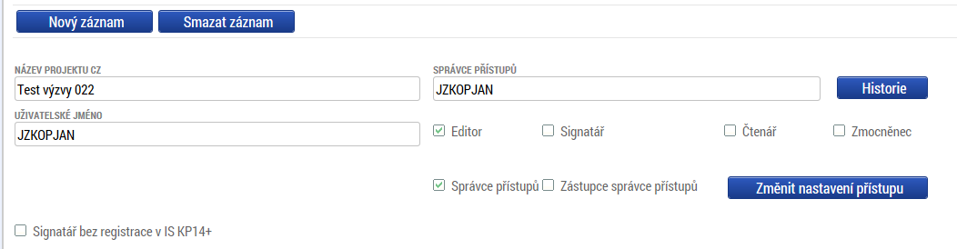
Přístup k projektu
Přidělení přístupu novému uživateli pomocí tlačítka Nový záznam.
Změna práv stávajících uživatelů – Změnit nastavení přístupů.
Notes:
Přidělení role
Stiskem tlačítka Nový záznam, zadáním uživatelského jména osoby, pod nímž je registrována v IS KP14+ a zaškrtnutím vybraného checkboxu (editor, signatář, čtenář) se příslušnému uživateli přiřadí konkrétní role k dané žádosti o podporu. Pokud je signatářů na žádosti založeno více než jeden, určuje se i pořadí, v jakém mají žádost o podporu podepisovat. Tlačítkem Uložit se záznam uloží.
Pro možnost finalizace a následného podpisu žádosti o podporu je nutné, aby v rámci žádosti vystupoval alespoň jeden uživatel s přiřazenou rolí signatář.
Signatář musí disponovat kvalifikovaným elektronickým podpisem (typ: osobní kvalifikovaný certifikát). Bez tohoto podpisu nemůže dokumentaci v IS KP14+ podepisovat.
POZOR: Během kontroly formálních náležitostí bude ověřováno, zda předloženou žádost o podporu podepsala osoba oprávněná za žadatele jednat (statutární zástupce, OSVČ).
Role signatáře ovšem nemusí být vždy přidělena statutárnímu zástupci (resp. v případě, že žadatelem je osoba samostatně výdělečně činná, pak této fyzické osobě), pokud je k žádosti připojena plná moc (či vnitřní předpis subjektu žadatele, který opravňuje určitou osobu k vystupování za subjekt žadatele vůči ŘO); k tomuto tématu více viz další slide Plné moci.

Slide 45
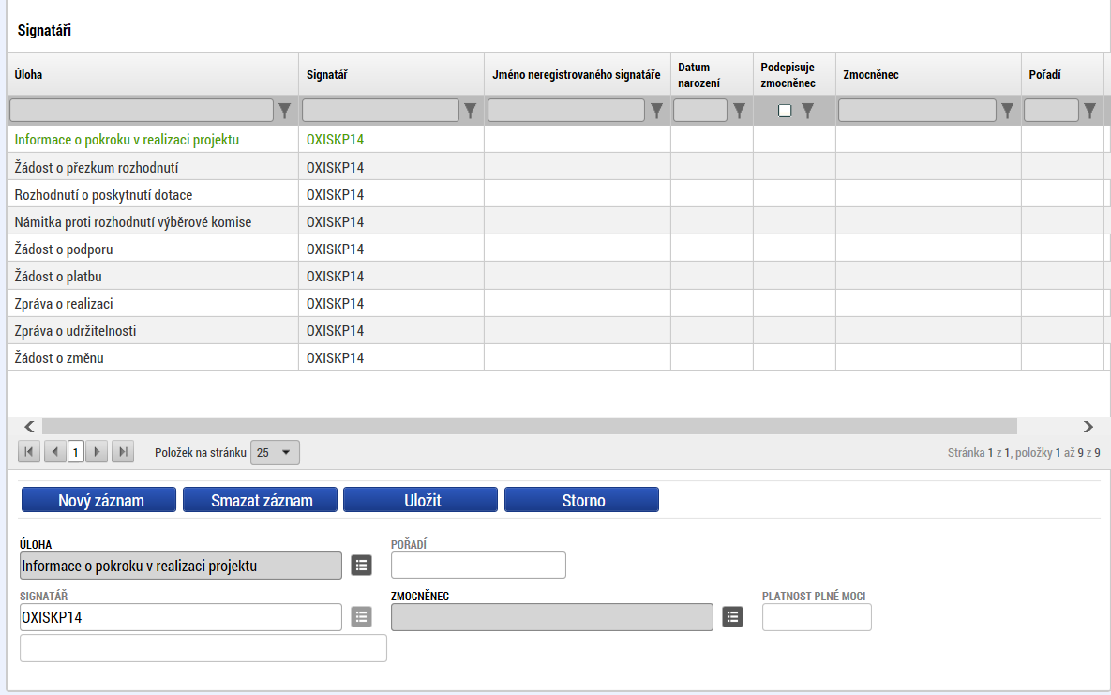
Přístup k projektu
Pokud má aplikace ISKP14+ umožnit signatáři podepsat žádost, musí mu být přidělena Úloha k podpisu.
Úlohu lze přidat pomocí tlačítka
Nový záznam.

Slide 46
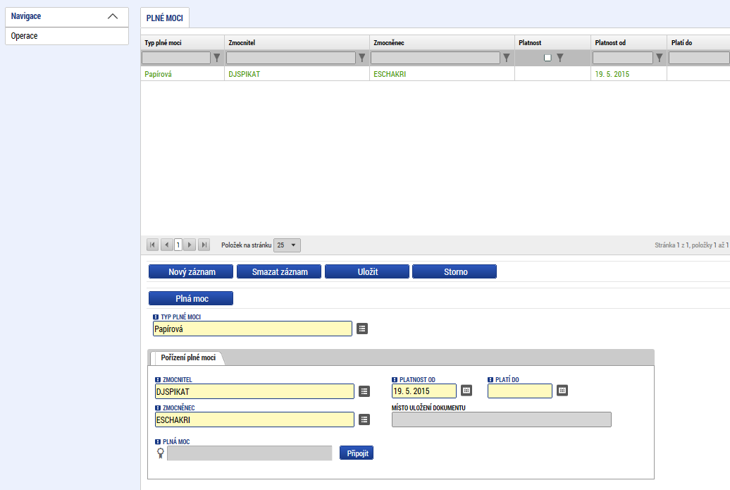
Plné moci
Notes:
V systému IS KP14+ je zapracována funkcionalita umožňující určité osobě (zmocniteli) pověřit podepsáním vybraných úloh nějakého jiného uživatele registrovaného v IS KP14+ (tj. zmocněnce).
Zmocnitelem je vždy statutární zástupce organizace (resp. v případě, že žadatelem je osoba samostatně výdělečně činná, pak tato fyzická osoba), tj. osoba, která je oprávněná zastupovat žadatele vůči ŘO.
Jak zmocnitel, tak zmocněnec musí být (před tím, než má dojít k zapsání plné moci do systému) na žádosti evidovaní jako uživatelé s rolí signatářů. Zatímco zmocnitel může být (pokud plná moc nemá být podepsaná elektronicky přímo v IS KP14+) evidován jako „Neregistrovaný signatář“ (viz kap. 5.1 Přístupy k projektu), zmocněnec musí být registrovaným uživatelem IS KP14+.
V případě, kdy bude využito tzv. papírové plné moci (viz níže), pak postačuje, aby byl zmocnitel na žádosti o podporu založen jako „Neregistrovaný signatář“, ale tento záznam může založit jakýkoli editor projektu.
Zmocněnec musí vždy disponovat osobním kvalifikovaným elektronickým podpisem (bez tohoto podpisu nemůže dokumentaci v IS KP14+ podepisovat).
V rámci výběru typu plné moci uživatel vybere, zda se jedná o plnou moc „elektronickou“, nebo „papírovou“.
Elektronickou plnou mocí se rozumí, že signatář podepíše plnou moc přímo v aplikaci IS KP14+ a uživatel, který je na základě plné moci zmocněn k nějakému úkonu, přímo v IS KP14+ potvrdí svým podpisem přijetí této plné moci. Podpisy se připojují k souboru, který je třeba vložit do IS KP14+.
Plné moci
Nutné podepsat zmocnění v IS KP14+ nebo vložit sken listiny se zmocněním.
Listinnou plnou mocí mohou být také vnitřní předpisy organizace, ze kterých vyplývá, že organizaci je oprávněn zastupovat např. řídící pracovník na určité pozici, avšak i vnitřní předpisy musí být podepsány.
Uvádí se platnost plné moci od – do.
Nutné nastavit, pro jaké činnosti je plná moc platná (zda jen pro žádost o podporu, nebo i další úkony).
Žadatel ovšem musí originál papírové plné moci archivovat a na vyžádání jej ŘO poskytnout, příp. na vyžádání zajistit úředně ověřenou kopii nebo konvertovanou elektronickou verzi této plné moci (kap. 5.2 Pokyny pro vyplnění formuláře žádosti o podporu z OPZ).

Slide 47
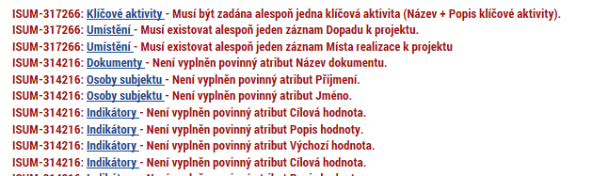
Kontrola
Provádíme zpravidla po vyplnění všech záložek (celé žádosti).
Můžeme využít i průběžně jako nápovědu jak správně dané pole vyplnit.
Všechny červené chybové hlášky nutno odstranit.
Kontrola proběhla v pořádku = možnost finalizovat!
Notes:
Tlačítko Kontrola slouží k ověření, zda jsou vyplněny všechny požadované údaje. Systém automaticky dle předem definovaných kontrol ověří, jednak zda jsou všechna povinná data vyplněna a dále ověří zadaná data ve vztahu k nastavení výzvy, pod kterou je žádost o podporu založena. Pokud nejsou všechna povinná data vyplněna (nebo neodpovídají podmínkám nastavení výzvy), zobrazí se odkaz na konkrétní záložku, kde je možné příslušná data doplnit/opravit. Kontrolu si může uživatel spustit kdykoli během procesu vyplňování žádosti o podporu.

Slide 48

Finalizace
Nutno v nastavení přístupů (záložka Přístup k žádosti) uvést/zatrhnout Signatáře.
I po finalizaci žádosti o podporu možno provést změny.
V PŘÍKAZOVÉM ŘÁDKU se objeví tlačítko STORNO FINALIZACE.
Poté opět nutno finalizovat.
POZOR!!!
  U finalizované žádosti nelze provádět změny v přístupech k projektu. Pokud je nutné změnu provést, musíte zmáčknout Storno finalizace
  na horní liště .
Notes:
Stiskem tlačítka Finalizace se projekt uzamkne pro další editaci a je připraven k podpisu s využitím kvalifikovaného elektronického podpisu (typ: osobní kvalifikovaný certifikát). Během procesu finalizace jsou spuštěny předem definované kontroly vyplnění všech povinných údajů žádosti o podporu (viz předchozí bod Kontrola). Není tedy možné finalizovat žádost, která nemá vyplněná všechna povinná pole.
Finalizaci lze před podpisem žádosti o podporu stornovat stiskem tlačítka Storno finalizace, které se objeví v horní liště poté, co byla provedena finalizace. Storno finalizace ovšem může provést pouze signatář žádosti.
Žádost lze následně opět editovat. (Před potvrzením storna finalizace kliknutím na Storno finalizace lze vyplnit textové pole Důvod vracení žádosti o podporu a poznamenat si v něm, co bylo důvodem storna, nicméně vyplnění tohoto pole není vyžadováno, je to možnost pro žadatele.)
Záložka Kopírovat
Po stisknutí tlačítka Kopírovat je žadatel systémem dotázán, zda skutečně chce vytvořit kopii.
Po potvrzení (tlačítkem OK) systém žadatele informuje tom, že žádost bude zkopírována.
Uživateli, který provedl zkopírování, dorazí depeše označená „Kopie žádosti dokončena“.
Vytvořená kopie žádosti o podporu se zobrazí v seznamu „Moje projekty“ toho uživatele, který proces kopírování zvolil. V rámci kopírování žádosti se přenesou některá data ze záložek originálu do kopie, nikoli však všechny údaje. Kopírovat lze založenou, finalizovanou i podanou žádost o podporu. Žádost není možné kopírovat v rámci různých výzev OPZ.
Po otevření zkopírované žádosti může žadatel na záložce „Identifikace operace“ vidět ve zkráceném názvu „Kopie:“ včetně původního názvu žádosti a v poli Identifikace zdrojového projektu je k dispozici HASH (Identifikace žádosti) původní žádosti nebo registrační číslo, pokud se jedná o žádost, která už byla předložena.
Záložka Vymazat žádost
Tlačítko Vymazat žádost slouží k odstranění žádosti o podporu. Žádost o podporu musí být ve stavu Rozpracována, aby mohlo dojít k jejímu vymazání. Žádost nelze smazat, pokud se nachází ve stavu Finalizována (v tomto případě je nutné nejprve provést Storno finalizace žádosti o podporu a až následně lze žádost smazat). Dokud žádost nepodepíší všichni signatáři, je možnost provést storno finalizace, tzn. je i možnost vymazat žádost o podporu. Jakmile je žádost o podporu podepsána všemi signatáři, nelze už storno finalizace provést, tudíž ji nelze ani smazat.
Záložka Tisk
Stisknutím tlačítka Tisk je vygenerován tiskový opis žádosti o podporu ve formátu pdf.
Žádost o podporu z OPZ se předkládá pouze elektronicky v IS KP14+, na ŘO se žádná listinná forma žádosti nezasílá.

Slide 49
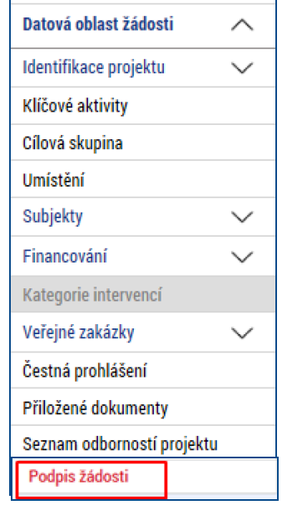
podpis a podání žádosti
PODPIS ŽÁDOSTI
  Poslední záložka v levém menu.
  Zaktivní se až po úspěšné finalizaci.
  Podepisuje jeden či více signatářů (dle volby na záložce Identifikace operace → pole Způsob jednání).
  Nutný elektronický podpis (osobní kvalifikovaný certifikát).
PODÁNÍ ŽÁDOSTI
  Určeno na první záložce Identifikace operace (pole Typ podání) při vyplňování žádosti.
  Automaticky (nastaveno defaultně) x Ručně.
  Žádost podána současně s podpisem x Žádost ručně podána.
Notes:
Po finalizaci žádosti o podporu dochází v levém menu formuláře žádosti o podporu k aktivaci záložky Podpis žádosti.
Technicky mohou žádost podepisovat pouze ti uživatelé IS KP14+, kteří mají pro danou žádost o podporu přidělenu roli signatáře (blíže viz slide, kde je řešen přístup k žádosti/projektu). Pokud bylo v rámci datové oblasti „Přístup k projektu“ více signatářů a je určeno pořadí, v jakém mají žádost o podporu podepisovat, musí podepisování proběhnout v souladu s těmito zadanými údaji. Role signatáře ovšem nemusí být vždy přidělena statutárnímu zástupci, pokud je k žádosti připojena plná moc (či vnitřní předpis subjektu žadatele, který opravňuje určitou osobu k vystupování za subjekt žadatele vůči ŘO).

Slide 50
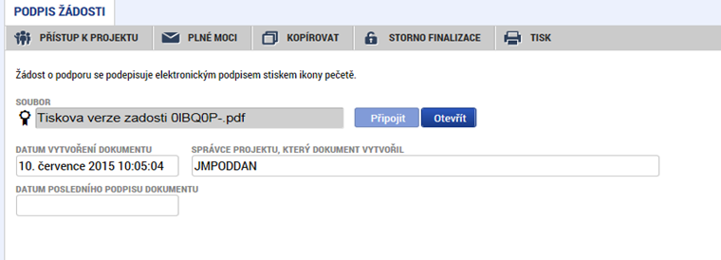

podpis žádosti
Na záložce Podpis žádosti klikněte na ikonu pečeti.
Po úspěšném podepsání tiskové verze žádosti se černá ikona pečeti změní na zelenou.
Notes:
Po stisku ikony pečetě se zobrazí okno, v němž uživatel vybere certifikát pro podepisování, kterým disponuje, a také určí cestu k tomuto svému certifikátu (uloženému v nějakém souboru pro aplikaci IS KP14+ dostupném). Stiskem tlačítka Disk a následným výběrem příslušného souboru, připojí uživatel certifikát pro podpis žádosti o podporu. Viz následující slide.

Slide 51
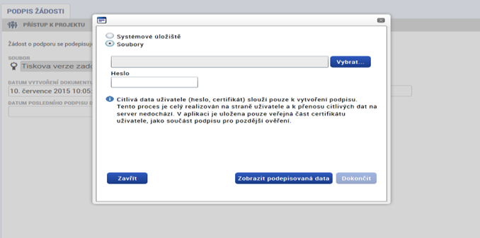
podpis žádosti
Označíte checkbox Soubory.
Přes tlačítko Vybrat vložíte soubor s elektronickým podpisem výběrem
z adresářů vašeho počítače.
Vložíte Heslo.
Stisknete tlačítko Dokončit.

Slide 52
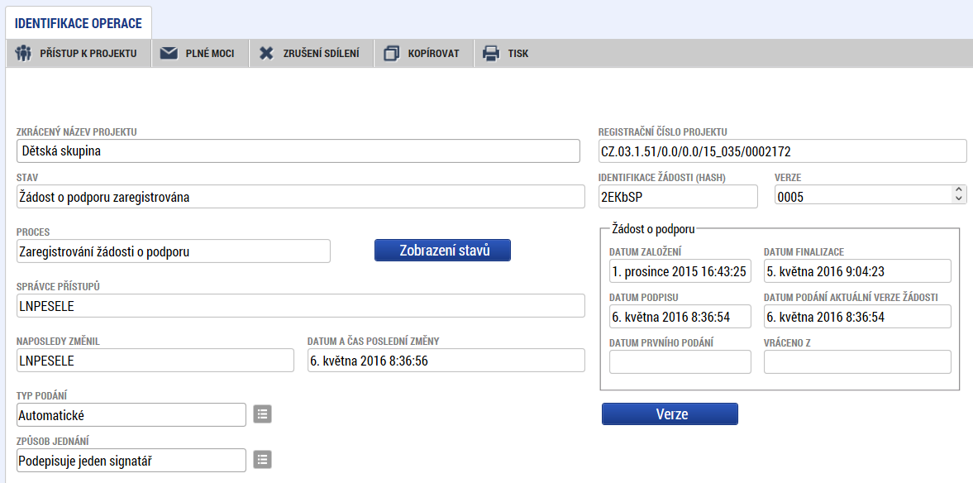
Stav žádosti
Datum a čas jednotlivých operací se žádostí od jejího založení
až po podání.
Možno sledovat stav podané žádosti během její administrace v systému ŘO OPZ (CSSF14+).
Pokud je žádost správně podána, je doplněno registrační číslo projektu.

Slide 53
Způsobilost výdajů

Slide 54
Věcná způsobilost výdajů
Způsobilý výdaj:
  je v souladu s právními předpisy (zejména legislativou EU a ČR)
  je v souladu s pravidly programu a s podmínkami poskytnutí podpory
  je přiměřený (viz kapitola 6.1 Specifické části pravidel pro žadatele
  a příjemce)
  vznikl v době realizace projektu a byl uhrazen nejpozději do okamžiku ukončení administrace závěrečné zprávy o realizaci projektu
  váže se na aktivity projektu, které jsou územně způsobilé
  je řádně identifikovatelný, prokazatelný a doložitelný

Slide 55
Věcná způsobilost výdajů
  Kategorie způsobilých výdajů OPZ
1. Celkové způsobilé výdaje
  1.1 Přímé náklady
    1.1.1 Osobní náklady
    1.1.2 Cestovné
    1.1.3 Zařízení, vybavení a spotřební materiál
    1.1.4 Nákup služeb
    1.1.5 Drobné stavební úpravy (do 40 tis. Kč)
    1.1.6 Přímá podpora CS
  1.2 Nepřímé náklady
2. Celkové nezpůsobilé výdaje

Slide 56
Věcná způsobilost výdajů
  1.1.1 Osobní náklady
  mzdy a platy pracovníků zaměstnaní výhradně pro projekt
  příslušná část mezd nebo platů zaměstnanců, kteří se na realizaci projektu podílejí pouze částí svého úvazku
  ostatní osobní náklady na zaměstnance, kteří jsou zaměstnáni na DPČ nebo DPP
  výdaje na odměny
  nesmí přesáhnout obvyklou výši v daném místě, čase a oboru!
  pro porovnání osobních výdajů lze využít Informační systém
  o průměrném výdělku (ISPV) dostupný na www.mpsv.cz/ISPV.php
  ŘO zveřejňuje přehled obvyklých výší mezd a platů pro nejčastější pozice v rámci projektů podpořených z OPZ na portálu www.esfcr.cz
Notes:
výdaje na odměny (příjemce podpory nebo partner s finančním příspěvkem, který je OSVČ)

Slide 57
Věcná způsobilost výdajů
  1.1.1 Osobní náklady
  PS, DPČ, DPP musí být uzavřeny v souladu se zákoníkem práce
  Mzdové náklady = hrubá mzda / plat nebo odměna (DPČ, DPP, OSVČ) + odvody zaměstnavatele na SP a ZP a další poplatky spojené se zaměstnancem hrazené zaměstnavatelem povinně na základě právních předpisů
  Náhrady
  - za dovolenou (4, 5 nebo 8 týdnů dovolené dle typu zaměstnavatele, viz § 213 zákona č. 262/2006 Sb., zákoník práce) - způsobilé pouze v rozsahu, v jakém odpovídají zapojení zaměstnance do realizace projektu
  - v případě překážek v práci (v souladu se zákoníkem práce)
  - za dny dočasné pracovní neschopnosti nebo karantény (jejich poměrná část)

Slide 58
Věcná způsobilost výdajů
  1.1.1 Osobní náklady
  Pracovní úvazky zaměstnance se nesmí překrývat a není možné, aby byl
  za stejnou práci placen vícekrát
  Výše úvazku = maximálně 1,0 (součet veškerých úvazků zaměstnance
  u všech subjektů zapojených do projektu – příjemce a partneři), a to po celou dobu zapojení daného pracovníka do realizace projektu
  Realizační tým projektu (RT) = zařazení mezi přímé/nepřímé náklady projektu dle pracovní náplně v projektu, dle vazby na CS – přímá x nepřímá vazba
  PŘÍMÉ NÁKLADY: pouze přímá práce s CS nebo zajištění výstupu, který je určen k přímému využití CS
  NEPŘÍMÉ NÁKLADY: projektový/finanční manažer a ostatní pozice (administrativní, podpůrné), které nepracují přímo s CS

Slide 59
Věcná způsobilost výdajů
1.1.2 Cestovné
Cestovní náhrady = náhrady za jízdní výdaje, výdaje za ubytování,
za stravné a za nutné vedlejší výdaje
Cestovní náhrady spojené s pracovními cestami (tuzemské i zahraniční) realizačního týmu jsou hrazeny z nepřímých nákladů
Pro zaměstnance českých subjektů při zahraničních cestách (PN) – dle vyhlášky MPSV a MF, cestovné po ČR NN, kapesné v cizí měně je způsobilým výdajem až do 40 % stravného
Pro zahraniční experty při pracovní cestě do ČR (PN) – tzv. „per diems“ ve výši 230 EUR (http://ec.europa.eu/europeaid/perdiem_en) nebo paušál 75 EUR, zahrnují náklady na ubytování, stravné,
a cestovné v ČR a výdaj za dopravu experta do ČR a zpět

Slide 60
Věcná způsobilost výdajů
1.1.3 Zařízení a vybavení, vč. nájmu a odpisů
Investiční výdaje = odpisovaný hmotný majetek (pořizovací hodnota vyšší
než 40 tis. Kč) a nehmotný majetek (pořizovací cena vyšší než 60 tis. Kč)
Neinvestiční výdaje = neodpisovaný hmotný (pořizovací hodnota nižší
než 40 tis. Kč) a nehmotný majetek (pořizovací cena nižší než 60 tis. Kč)
Zařízení a vybavení pro členy RT, kteří přímo pracují s CS nebo zajišťují výstup k přímému využití CS
Nákup vybavení pro RT, např. nákup výpočetní techniky - pro pracovníky RT lze pořídit pouze takový počet kusů zařízení a vybavení, který odpovídá výši úvazku členů RT = 1 ks na 1 úvazek; pokud je úvazek nižší, lze uplatnit pouze část pořizovací ceny, vztahující se k danému úvazku (0,5 úvazek = 0,5 ceny výpočetní techniky), úvazky jednotlivých členů RT je možné sčítat
Nově zařazen do této skupiny výdajů i nábytek (rozdíl oproti OP LZZ)
Pokud jakýkoliv nákup zařízení a vybavení patří na základě vymezení nepřímých nákladů (dle kapitoly 6.4.16) mezi nepřímé náklady, nelze tyto výdaje řadit mezi přímé způsobilé náklady

Slide 61
Věcná způsobilost výdajů
V rámci kapitoly 1.1.3 lze také hradit:
Nájem či leasing zařízení a vybavení, budov
  Operativní leasing = nájemné (splátky) leasingu, smlouva o nájmu nebo operativním leasingu
  Finanční leasing = způsobilé jsou pouze splátky leasingu, vztahující se k období trvání projektu (daně a finanční činnost pronajímatele související s leasingovou smlouvou nejsou způsobilými výdaji)
Odpisy (daňové)
  Dlouhodobého hmotného a nehmotného majetku používaného
  pro účely projektu, které využívá CS
  Jsou způsobilým výdajem po dobu trvání projektu za předpokladu, že nákup takového majetku není součástí způsobilých výdajů na projekt

Slide 62
Věcná způsobilost výdajů
1.1.4 Nákup služeb
Dodání služby musí být nezbytné k realizaci projektu a musí vytvářet novou hodnotu
zpracování analýz, průzkumů, studií
lektorské služby
školení a kurzy
vytvoření nových publikací, školicích materiálů nebo manuálů, CD/DVD…
pronájem prostor pro práci s CS (např. pronájem učebny)
1.1.5 Drobné stavební úpravy
Cena všech dokončených stavebních úprav v jednom zdaňovacím období, která nepřesáhne v úhrnu 40.000 Kč na každou jednotlivou účetní položku majetku
Např. úprava pracovního místa, které usnadní přístup osobám zdravotně postiženým

Slide 63
Věcná způsobilost výdajů
1.1.6 Přímá podpora pro CS
mzdy zaměstnanců z CS (PS, DPČ, DPP ne) – max. limit stanovený pro měsíc práce zaměstnance je ve výši trojnásobku minimální mzdy za měsíc
při 40hodinové týdenní pracovní době
cestovné, ubytování a stravné při služebních cestách pro CS
příspěvek na péči o dítě a další závislé osoby – poskytuje se po dobu trvání školení nebo při nástupu nezaměstnané osoby do nového zaměstnání (v tomto případě se poskytuje po dobu max. 6 měs.)
příspěvek na zapracování (dle zákona č. 435/2004 Sb., zákon
o zaměstnanosti) – poskytuje se po dobu max. 3 měs., nejvýše do poloviny minimální mzdy
jiné nezbytné náklady pro CS pro realizování jejich aktivit (prohlídka zdravotní způsobilosti pro výkon práce, výpis z rejstříku trestů)

Slide 64
Věcná způsobilost výdajů
Investiční výdaje:
Pro projekty platí omezení, že podíl investičních výdajů v rámci celkových způsobilých výdajů nesmí být vyšší než 50 %
Notes:
Více o limitu investic u SP je v aktuální verzi Šablony výzvy MAS pro soc. podnikání
Maximální objem nákladů investičního charakteru (nákup dlouhodobého hmotného i nehmotného majetku) na celkových přímých způsobilých nákladech projektu činí obecně v OPZ 50 %. MAS může u SP snížit procento investic, ale vzhledem k charakteru aktivit by to však nemělo být méně než 30 %. V případech, kdy je z pohledu plánovaných sociálních podniků efektivnější uplatnění investice v rámci projektu OPZ a tato investice by byla dostatečná (není nutná rozsáhlá rekonstrukce či nákup vybavení, postačuje pouze nákup zařízení), je vhodnější vyhlásit jednu výzvu v rámci OPZ bez vyššího omezení investic než vyhlášení 2 samostatných výzev a podání vždy 2 samostatných projektů v rámci IROP a OPZ. K omezení limitu investic může dojít na úrovni výzev MAS.
Drobné stavební úpravy lze provádět pouze v souvislosti s úpravou pracovního místa ve vztahu ke specifickým potřebám cílových skupin.

Slide 65
Věcná způsobilost výdajů
1.2 Nepřímé náklady
Max. 25% přímých způsobilých nákladů projektu
administrativa, řízení projektu (včetně finančního), účetnictví, personalistika komunikační a informační opatření, občerstvení a stravování a podpůrné procesy pro provoz projektu
cestovní náhrady spojené s pracovními cestami RT
spotřební materiál, zařízení a vybavení (papír…)
prostory pro realizaci projektu (nájemné, vodné, stočné, energie…)
ostatní provozní výdaje (internet, poštovné, telefon…)

Slide 66
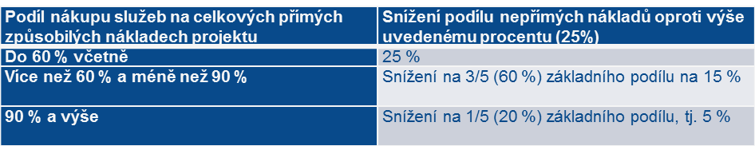
Věcná způsobilost výdajů
Pro projekty, u nichž podstatná většina nákladů vznikne formou nákupu služeb od externích dodavatelů, jsou způsobilá procenta nepřímých nákladů snížena
Podíly pro nepřímé náklady jsou sníženy pro projekty s objemem nákupu služeb v těchto intencích:
2. Celkové nezpůsobilé výdaje
Pro potřeby OPZ se v žádosti o podporu nevyplňují

Slide 67
PŘÍJMY PROJEKTU
Příjmem projektu se rozumí příjmy vygenerované projektem v době realizace projektu
Mezi příjmy projektu patří např. příjmy za poskytované služby (konferenční poplatky, poplatky za školení apod.), příjmy za prodej výrobků, které vznikly v rámci projektu (tj. výrobků, na jejichž vznik byly vynaloženy výdaje projektu); pronájem prostor, zařízení, softwaru atd. financovaných v rámci projektu atd.
Příjmem projektu nikdy nejsou úroky z bankovního účtu, obdržené platby ze smluvních pokut, peněžní jistota
Do žádosti o podporu se uvádí pouze „předpokládané čisté příjmy“
do řádku „Jiné peněžní příjmy“ (v případě vyrovnávací platby vypočtené na listu ISKP přílohy 11A) – o tyto příjmy bude vždy snížena poskytnutá podpora ŘO
Čistým příjmem je ta částka příjmů, která převyšuje částku vlastního financování způsobilých výdajů projektu ze zdrojů příjemce (pokud příjemce má vlastní financování viz povinná míra spolufinancování)
Nepředpokládané i předpokládané čisté příjmy se budou reportovat průběžně ve Zprávách o realizaci projektu (ZoR)

Slide 68
časová způsobilost výdajů
Náklady vzniklé v době realizace projektu
Datum zahájení realizace projektu nesmí předcházet datu vyhlášení příslušné výzvy MAS
Nejzazší termín ukončení realizace projektů: 31. 12. 2022
Notes:
Obecná část pravidel – kapitola 12 Příprava a vydání právního aktu o poskytnutí podpory
- Datum zahájení realizace projektu nesmí předcházet datu vyhlášení výzvy (ve výzvě ŘO upřesněno, že jde o výzvu MAS)
- V případě, že má být podpora poskytnutí v režimu blokové výjimky – zahájení realizace musí následovat po termínu předložení žádosti o podporu v ISKP 14+.

Slide 69
Vznik nových a rozvoj existujících podnikatelských aktivit v oblasti sociálního podnikání
Notes:
Je plánován seminář pro MAS na hodnocení projektů zaměřených na SP 16. 10. 2017 v Praze. Další běhy jsou plánovány jednou za čtvrt roku. MAS budou o dalším termínu semináře informováni. Zatím byly osloveny pouze ty MAS, které mají již vyhlášené výzvy na SP nebo v brzké době jejich vyhlášení plánují.
Doporučujeme vyhlašovat výzvy na SP na dostatečně dlouhé období s ohledem na dostatek času na přípravu žádosti ze strany žadatelů (cca 2 – 3 měsíce). Možné konzultovat podnikatelské plány s lokálními konzultanty MPSV: http://ceske-socialni-podnikani.cz/cz/kdo-poradi/lokalni-konzultanti-mpsv

Slide 70
Sociální podnikání
Podnikatelské aktivity prospívající společnosti
a životnímu prostředí
Vytváří pracovní příležitosti pro osoby se znevýhodněním na trhu práce a hraje důležitou roli
v místním rozvoji
Zapojení lokálních stakeholderů do činnosti sociálního podniku
Naplňuje veřejně prospěšný cíl, který je formulován
v zakládacích dokumentech
Dosahování zisku i zvyšování veřejného prospěchu
Vzniká a rozvíjí se na konceptu tzv. trojího prospěchu - ekonomického, sociálního a environmentálního
Notes:
Budou podporovány všechny typy níže uvedených činností, dílčí části činností nebo kombinace těchto činností označené v žádosti o podporu jako klíčové aktivity. Žadatel si může vydefinovat další relevantní činnosti. Doporučené klíčové aktivity projektu:
a) Vytvoření a zachování pracovních míst pro zaměstnance z cílových skupin a pro zaměstnance mimo cílovou skupinu nezbytných pro fungování podniku v souladu s principy sociálního podnikání
- u zaměstnanců mimo cílovou skupinu je možné hradit pouze pozice, které zajišťují specifickou podporu zaměstnancům z cílových skupin (např. vedoucí/mistr/předák cílové skupiny, asistent, psycholog), zajišťují marketing sociálního podniku (např. marketingový pracovník) a řídí podnik (např. manažer sociálního podniku)
- z projektu je možné financovat mzdy nově přijatých zaměstnanců z cílových skupin (nikoli stávajících)
- všichni zaměstnanci realizačního týmu financovaní z projektu musí mít kvalifikaci (vyučení v oboru, SŠ, VŠ v oboru nebo osvědčení o profesní kvalifikaci podle zákona č. 179/2006 Sb., o ověřování a uznávání výsledků dalšího vzdělávání) nebo praxi odpovídající pracovnímu zařazení
- pracovní místa pro zaměstnance z cílových skupin musí příjemce vytvořit a obsadit nejpozději do 3 měsíců od zahájení realizace projektu; vyžaduje-li charakter podnikání přijetí zaměstnanců postupně a po této lhůtě, objasní tyto skutečnosti žadatel v podnikatelském plánu, a to v části Management a lidské zdroje
b) Vzdělávání zaměstnanců z cílových skupin a vzdělávání ostatních zaměstnanců sociálního podniku financovaných z přímých nákladů projektu
- vzděláváním ostatních zaměstnanců sociálního podniku se rozumí především kurzy pro zefektivnění práce s cílovou skupinou, nebo kurzy zaměřené na rozvoj kompetencí v řízení podniku, např. kurzy pro řízení gastroprovozu, obchodní dovednosti, marketing
- potřebnost vzdělávacích aktivit zdůvodní žadatel v projektové žádosti
c) Marketing sociálního podniku (např. kampaně na podporu prodeje, reklama)
d) Provozování sociálního podnikání = působení podniku na trhu včetně naplňování principů sociálního podnikání v praxi (žadatel detailněji rozvede také v Příloze č. 5 - Podnikatelský plán)
- nová podnikatelská činnost, která je předmětem projektové žádosti, musí být zahájena max. do 3 měsíců od zahájení realizace projektu součástí klíčové aktivity jsou vedle činností spojených s prokazováním naplňování principů sociálního podnikání, resp. i rozpoznávacích znaků sociálního podniku, také činnosti spojené s evaluací prováděnou ŘO OPZ (v rámci toho se příjemce zúčastní šetření formou dotazníků nebo rozhovorů, zprostředkuje šetření u cílových skupin, případně zajistí sběr specifických ukazatelů nezbytných pro vyhodnocení přínosů pro cílové skupiny); zjištěné informace budou plně k dispozici příjemci pro zlepšování fungování sociálního podniku
- doporučujeme žadatelům, aby si aktivity spojené s vykazováním principů sociálního podnikání, resp. rozpoznávacích znaků sociálního podniku, a evaluací zohlednili ve výši úvazků členů realizačního týmu (žadatel zohlední také v popisu vykonávané činnosti)
Pokud žadatel kombinuje předmět podnikání s aktivitami z oblasti prvovýroby (podle Zákona č. 252/1997 Sb., o zemědělství), uvede v klíčové aktivitě rozdělení všech položek rozpočtu na aktivity týkající se prvovýroby a ostatní podnikatelské činnosti, a to z důvodu rozdílných podpor de minimis.
U environ. SP navíc tyto aktivity:
e) Sledování environmentálního dopadu
- sledování plnění environmentálního přínosu (kvantitativně i kvalitativně) v interních dokumentech podniku – viz příloha č. 7 výzvy – část 4. Environmentální prospěch.
f) Zajištění péče o děti a další závislé osoby znevýhodněných pracovníků, zajištění dopravy znevýhodněných pracovníků apod.
- je nutné již v projektové žádosti identifikovat bariéry (definovat opatření a doložit jejich vliv na zaměstnání v sociálním podniku)
Zároveň došlo na základě jednání se sekcí zaměstnanosti MPSV k zamezení duplicity s čerpáním jakéhokoliv příspěvku na podporo zaměstnávání dle zákona č. 435/2044 Sb., o zaměstnanosti (tato úprava se tká všech aktivit výzvy, nejenom sociálního podnikání).

Slide 71
Cílové skupiny
Integrační sociální podnik:
Osoby dlouhodobě či opakovaně nezaměstnané
Osoby se zdravotním postižením
Osoby v nebo po výkonu trestu
Osoby opouštějící institucionální zařízení
Osoby pečující o malé děti
Osoby pečující o jiné závislé osoby
Osoby ohrožené vícenásobnými riziky
Notes:
Osoby dlouhodobě či opakovaně nezaměstnané
Uchazeči o zaměstnání evidovaní na ÚP ČR déle než 1 rok
Uchazeči o zaměstnání, jejichž doba evidence na ÚP ČR dosáhla v posledních 2 letech souhrnné délky 12 měsíců
způsob doložení v průběhu realizace projektu při kontrole na místě: potvrzení o vedení v evidenci Úřadu práce ČR
OZP
- podle § 67 zákona č. 435/2004 Sb., o zaměstnanosti, způsob doložení v průběhu realizace projektu při kontrole na místě:
a) posudkem nebo potvrzením orgánu sociálního zabezpečení v případech, jedná-li se osobu invalidní v I. až III. stupni
b) potvrzením nebo rozhodnutím orgánu sociálního zabezpečení v případě osoby zdravotně znevýhodněné)
Po změně výzvy ŘO OPZ k 12. 7. 2017 také:
- podle zákona č. 108/2006 Sb., o sociálních službách, ve znění pozdějších předpisů, způsob doložení v průběhu realizace projektu při kontrole na místě: rozhodnutí Úřadu práce ČR o přiznání příspěvku na péči
Osoby v nebo po výkonu trestu
- Osoby, které opustily výkon trestu odnětí svobody, a to do 12 měsíců po opuštění výkonu trestu, způsob doložení v průběhu realizace projektu při kontrole na místě: doklad o výkonu trestu odnětí svobody
- Osoby, vykonávající trest odnětí svobody formou domácího vězení, způsob doložení v průběhu realizace projektu při kontrole na místě: pravomocné rozhodnutí soudu
Osoby opouštějící institucionální zařízení
Osoby opouštějící zařízení pro výkon ústavní nebo ochranné výchovy, a to do 12 měsíců od opuštění zařízení, způsob doložení v průběhu realizace projektu při kontrole na místě: potvrzení zařízení, které osoba opouští nebo potvrzení domu na půl cesty nebo jiné organizace poskytující sociální služby podle zákona č. 108/2006 Sb., o sociálních službách
Azylanti do 12 měsíců od získání azylu, kteří jsou současně uchazeči o zaměstnání evidovanými na Úřadu práce ČR
- způsob doložení v průběhu realizace projektu při kontrole na místě: potvrzení o přidělení azylu a potvrzení o vedení v evidenci Úřadu práce ČR
Po změně výzvy ŘO k 12. 7. 2017 byly přidány dvě nové CS:
Osoby pečující o jiné závislé osoby – pro účely této aktivity osoby pečující o osobu mladší 10 let, závislou na péči druhé osoby v I. stupni závislosti nebo pečující o osobu jakéhokoliv věku, která je závislá na péči druhé osoby ve II., III. nebo IV. stupni závislosti
Neformální pečovatelé – pro účely této aktivity osoby vykonávající nezbytnou péči o fyzickou osobu, která se podle zákona č. 108/2006 Sb., o sociálních službách považuje za osobu závislou na pomoci jiné
fyzické osoby, způsob doložení v průběhu realizace projektu při kontrole na místě: potvrzení Úřadu práce ČR prokazující dobu poskytování péče

Slide 72
Vymezení oprávněných žadatelů
OSVČ
Obchodní korporace
NNO
Notes:
Pro aktivity sociálního podnikání (aktivita 4 výzvy ŘO OPZ) jsou oprávněnými žadateli pouze:
osoby samostatně výdělečně činné dle zákona č. 155/1995 Sb., o důchodovém pojištění
b) obchodní korporace vymezené zákonem č. 90/2012 Sb., o obchodních korporacích:
Způsob zapojení obcí a svazku obcí do sociálního podnikání je specifikován v příloze č. 6 a č. 7, a to v komentáři rozpoznávacího znaku 3 b).
Po změně výzvy byly obchodní korporace doplněny o sociální družstva a mezi oprávněnými žadateli jsou také podnikatelé v zemědělství podle zákona č. 252/1997 Sb., o zemědělství, kteří podle §2e provozují zemědělskou výrobu jako soustavnou a samostatnou činnost.
c) nestátní neziskové organizace, a to:
- obecně prospěšné společnosti zřízené podle zákona č. 248/1995 Sb., o obecně prospěšných společnostech
- ústavy dle § 402-418 zákona č. 89/2012 Sb., občanský zákoník
- církevní právnické osoby zřízené podle zákona č. 3/2002 Sb., o církvích a náboženských společnostech, pokud poskytují zdravotní, kulturní, vzdělávací a sociální služby nebo sociálně právní ochranu dětí.
- spolky dle § 214-302 zákona č. 89/2012 Sb., občanský zákoník
- nadace (§ 306-393) a nadační fondy (§394-401) zřízené podle zákona č. 89/2012 Sb., občanský zákoník
Výše uvedené právní formy nestátních neziskových organizací musí v rámci své hlavní činnosti naplňovat veřejně prospěšný cíl, za jehož účelem byly založeny. Svou hospodářskou činnost, spočívající v podnikání nebo v jiné výdělečné činnosti, realizují výhradně jako svou vedlejší činnost.
Žadatel je v době podání žádosti min. po dobu 12 měsíců evidován v příslušném rejstříku dle právní formy organizace. Veřejně prospěšná činnost vykonávaná v hlavní činnosti včetně doby existence žadatele musí být ověřitelná z veřejně dostupných zdrojů, kterými se pro potřeby této aktivity rozumí www.justice.cz a v případě církevních právnických osob registr Ministerstva kultury zveřejněný na http://www3.mkcr.cz/cns_internet/.
NNO mají také povinné spolufinancování ve výši 15 % stejně jako ostatní oprávnění žadatelé v SP.

Slide 73
Vymezení oprávněných partnerů
Partneři bez finančního příspěvku
Notes:
Pro tuto výzvu jsou oprávněnými partnery pouze partneři bez finančního příspěvku.
Právní forma partnera bez finančního příspěvku není omezena.
Partner se podílí na realizaci věcných aktivit projektu (např. formou konzultací, odborné garance) a není mu poskytován žádný finanční příspěvek za účast při realizaci projektu.
Partnerem se nerozumí subjekt, který je v dodavatelském či odběratelském vztahu k příjemci dotace (např. nestátní nezisková organizace, která poskytuje příjemci za úhradu sociální služby, dodavatel materiálu, odběratel výrobků/služeb).
Fyzická osoba, která není samostatně výdělečně činná, nemůže být do projektu zapojena jako partner.
Partnerem bez finančního příspěvku může být právnická osoba se sídlem v EU nebo v rámci zemí, jež jsou členy Evropského sdružení volného obchodu, nebo fyzická osoba působící jako osoba samostatně výdělečně činná (resp. v zahraničí obdobně působící), která má registrované místo podnikání v EU.

Slide 74
Podpora de minimis
Vznik a rozvoj nových podnikatelských aktivit vždy naplňují znaky VP MALÉHO ROZSAHU – režim de minimis.
Celková výše podpory de minimis:
činnosti v oblasti zemědělské prvovýroby: 20 000 EUR
ostatní činnosti: 200 000 EUR
Notes:
Vznik nových a rozvoj existujících podnikatelských aktivit v oblasti sociálního podnikání (aktivita 4) bude podporován výhradně v režimu podpory de minimis.
Celková výše podpory de minimis:
Pro činnosti spadající do oblasti zemědělské prvovýroby (Zákon č. 252/1997 Sb., o zemědělství) podle nařízení Komise (EU) č. 1408/2013 poskytnuté jednomu podniku nesmí za libovolná tři po sobě jdoucí jednoletá účetní období překročit částku 15 000 EUR (405 000 CZK při kurzu 27 CZK/EUR).
Celková výše podpory de minimis pro ostatní činnosti podle nařízení Komise (EU) č. 1407/2013 poskytnuté jednomu podniku nesmí za libovolná tři po sobě jdoucí jednoletá účetní období překročit částku 200 000 EUR (5 400 000 CZK při kurzu 27 CZK/EUR).
Žadatel může předložit projekt, který bude kombinací činností spadající do oblasti zemědělské prvovýroby (podle Zákona č. 252/1997 Sb., o zemědělství) i do ostatní činnosti (tzn. kombinací podpor podle nařízení Komise č. 1408/2013 a č. 1407/2013).
V takovém případě musí v klíčových aktivitách projektu jednoznačně oddělit typy činností a náklady s každou z nich spojené – viz příloha č. 3 Popis podporovaných aktivit, kapitola 4 Vznik nových a rozvoj existujících podnikatelských aktivit v oblasti sociálního podnikání - doporučené klíčové aktivity (provozování sociálního podnikání).

Slide 75
Povinná příloha k žádosti o podporu
Podnikatelský plán (Word, PDF, max. 20 stran bez příloh)
    Finanční plán (Excel, příloha Podnikatelského plánu)
        dalšími přílohami jsou případné smlouvy s odběrateli či
    partnerské smlouvy
Podnikatelský plán má 6 částí:
  I. Informace o sociálním podniku
  II. Naplňování principů sociálního podniku v praxi
  III. Popis vaší podnikatelské příležitosti
  IV. Analýza trhu
  V. Management a lidské zdroje
  VI. Finanční plán sociálního podniku
Notes:
Se změnou výzvy ŘO OPZ k 1. 7. 2017 byla vydána nová verze Podnikatelského plánu, který odpovídá na pomocné podotázky doporučených hodnotících kritérií u hodnocení projektů v rámci OPZ.
Součástí Podnikatelského plánu je i Finanční plán, který se předkládá spolu s žádostí o podporu, a to v samostatném excelovském souboru, zatímco podnikatelský plán je psán v textovém souboru.
Doporučujeme žadatelům, aby si při psaní projektové žádosti a podnikatelského plánu položili pomocné otázky uvedené ve výzvě MAS u jednotlivých hodnotících kritérií.
Se změnou výzvy byla vytvořena také doporučená šablona Finančního plánu, ale žadatel může použít vlastní excelovou tabulku, která musí obsahovat povinné náležitosti uvedené v Příloze č. 5 Výzvy ŘO OPZ Podnikatelský plán, část VI.
Při zpracování podnikatelského plánu můžou žadatelé využít Manuál: Jak založit sociální podnik, který je dostupný na www.ceske-socialni-podnikani.cz.
Podnikatelský plán má 6 částí:
I. Informace o sociálním podniku (uveďte, zda integračním, nebo environmentálním) - jednoznačně popište, o jaký typ nové podnikatelské aktivity ve smyslu výzvy se jedná (viz Příloha č. 3 – Popis podporovaných aktivit – aktivita 4 – Vznik nových a rozvoj existujících podnikatelských aktivit v oblasti sociálního podnikání - definice nové podnikatelské aktivity v bodech a) - e)) - zda se jedná o založení nového (a) či rozvoj stávajícího podniku (b – e); pokud se jedná o novou podnikatelskou aktivitu definovanou v bodech b) – e), je nezbytné činnost stávající a novou jednoznačně oddělit a toto oddělení jednoznačně popsat. Pokud se jedná o rozšíření podniku, popište činnost novou v kontextu činnosti stávající, aby byla zřejmá jejich návaznost a zároveň stručně informujte o dosavadním hospodaření Vašeho podniku. Popište historii Vašeho podniku (včetně vlastnických poměrů) a uveďte zkušenosti členů týmu/zaměstnanců sociálního podniku/partnerské nebo spolupracující organizace, příp. jiného relevantního stakeholdera z oblasti sociální, podnikatelské (včetně zkušenosti s oborem podnikání, které je předmětem žádosti) a z oblasti řízení projektů, případně uveďte, jak bude odbornost v těchto oblastech zajištěna. Uveďte motivaci k založení sociálního podniku. Definujte cíle sociálního podnikání, a to za důsledného dodržení metody SMART - cíle podnikatelské a sociální budou v rovnováze.
II. Naplňování principů sociálního podniku v praxi – popište jejich konkrétní naplňování (detailně popište poskytování podpory zaměstnancům z CS). Cílovou skupinu zaměstnanců popište v žádosti, zde uveďte jen doplňující informace, které se do žádosti nevešly. U environmentálního sociálního podniku popište nad rámec projektové žádosti, jakým způsobem budou podnikatelské aktivity naplňovat společensky prospěšný cíl, kterým je řešení konkrétního environmentálního problému a dále také způsoby zohledňování environmentálních aspektů ve všech fázích podnikání.
III. Popis vaší podnikatelské příležitosti – popište váš produkt, příp. vložte fotku produktu; popište provozovnu/prostory pro podnikání/potřebné vybavení (vč. toho, které není pořizováno v rámci projektu); pořizované vybavení specifikujte, uveďte jeho (technické) parametry a zdůvodněte jeho potřebnost; uveďte provozní dobu, směnnost, specifikaci prostor (lokace, výměra, počet místností apod.). Z popisu musí být jednoznačné, jak bude fungovat provoz podniku.
IV. Analýza trhu – popište prostředí, ve kterém se chcete pohybovat: jak velký je váš trh, na jaké segmenty se hodláte zaměřit, kdo budou vaši zákazníci, kdo budou vaši dodavatelé a odběratelé; proveďte analýzu konkurence a definujte konkurenční výhodu; uveďte seznam předjednaných zakázek a jejich výši, nebo doložte smlouvy s odběrateli (může být doloženo jako samostatná příloha podnikatelského plánu). Popište způsob, jak budete na začátku i v průběhu podnikání hledat nové zákazníky a jak budete komunikovat se stávajícími, uveďte, jakým způsobem budete propagovat vaše výrobky/služby, jaké marketingové nástroje budou používány.
V. Management a lidské zdroje – představte stručně váš tým, počet pracovníků, jejich úvazků, stručné náplně práce (musí být zřejmé, jak budou zaměstnanci zapojeni do provozu podniku). Popište výběrový proces zaměstnanců, kvalifikační předpoklady/pracovní zkušenosti. Pokud máte konkrétní zaměstnance a realizační tým již vybrané, uveďte to, a to včetně jejich kvalifikace/pracovní zkušenosti.
VI. Finanční plán sociálního podniku formou samostatné přílohy v Excelu – uveďte plánované náklady, výnosy alespoň po dobu 3 let (min. 1 rok po skončení projektu), minimálně po čtvrtletích (v případě rozšíření podniku novou činnost/nový produkt oddělte); informace ve finančním plánu okomentujte slovně včetně jeho shrnutí; popište zdroje financování (pokud žádáte v IROP, uveďte v jakém objemu a na jaké položky), uveďte bližší informace o tom, co bude z jakého zdroje financováno; vypočítejte bod zvratu2; rozepište cash flow; uveďte kalkulaci ceny produktu vč. marže (kalkulaci proveďte u hlavních produktů konkrétně, u zakázkové činnosti doporučujeme uvést vzorovou/é zakázku/y). Vaše propočty musí být pro hodnotitele srozumitelné, dostatečně a důvěryhodně podložené předchozím textem podnikatelského plánu (analýzou trhu a zájmu odběratelů, doložením budoucího odběru atd.) a musí vykazovat předpoklady udržitelnosti. Nezaměňujte finanční plán s rozpočtem projektu (v této kapitole se zabýváte finančním plánem podniku, který může rozpočet projektu přesahovat jak objemově, položkově, časově). Finanční plán je doložen jako samostatná příloha podnikatelského plánu.
Shrnutí: Ve Finanční plánu je třeba uvést plánované náklady, výnosy alespoň po dobu 3 let (min. 1 rok po skončení projektu), minimálně po čtvrtletích.
Návodné otázky, na které Podnikatelský plán odpovídá:
k potřebnosti projektu/podniku
k efektivitě projektu, k finančnímu plánu
k cílové skupině
k personálnímu zajištění projektu a podniku
Otázky vztahující se k efektivitě projektu, finančnímu plánu (důležité z pohledu psaní projektové žádosti):
• Přiložili jste finanční plán podniku (nejedná se pouze o rozpočet projektu)?
• Je tento finanční plán srozumitelný, podložený relevantními údaji (analýzou trhu) a jsou jeho jednotlivé položky dostatečně komentovány? V případě rozšíření podniku – je finanční plán nové činnosti
dostatečně srozumitelně oddělen od původní?
• Obsahuje finanční plán všechny relevantní náklady (variabilní a fixní)?
• Je komentována struktura a objem plánovaných výnosů, tržeb?
• Jsou uvedeny údaje o ceně produktu a způsobu jejího stanovení (kalkulace)?
• Uvedli jste výpočet bodu zvratu a ověřili si správnost výpočtu (příklad výpočtu bodu zvratu je zveřejněn v Manuálu: Jak založit sociální podnik na www.ceske-socialni-podnikani.cz)?
• Vyplývají z finančního plánu předpoklady pro udržitelnost podnikání i po skončení projektu? Zpracovali jste finanční plán na období po skončení projektu (tj. min. na období 1 roku po skončení projektu)?
• Uvedli jste další zdroje financování (počítá-li projekt s financováním z dalších zdrojů)?
Místo uvedení informací: Podnikatelský plán část VI. – Finanční plán (tabulka v Excelu).

Slide 76
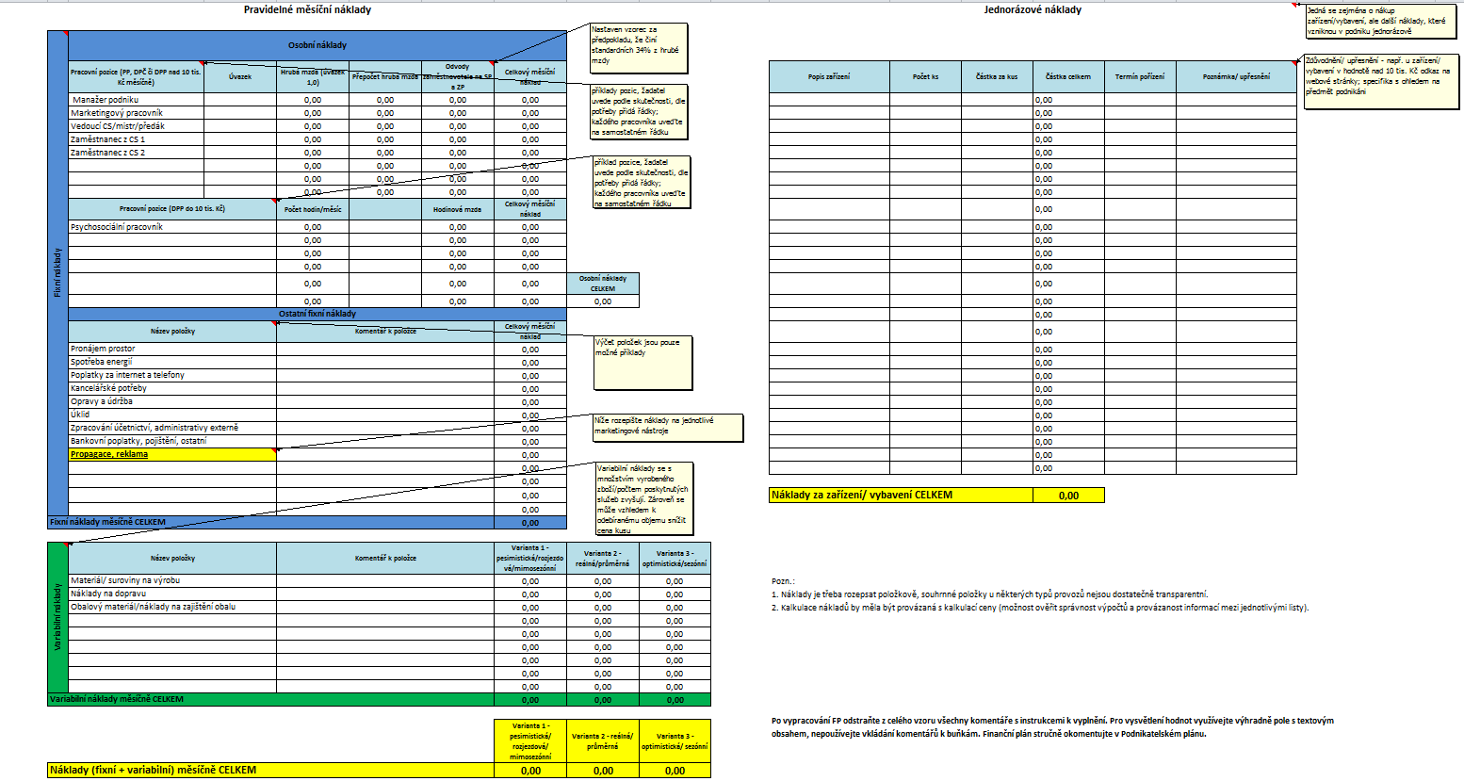
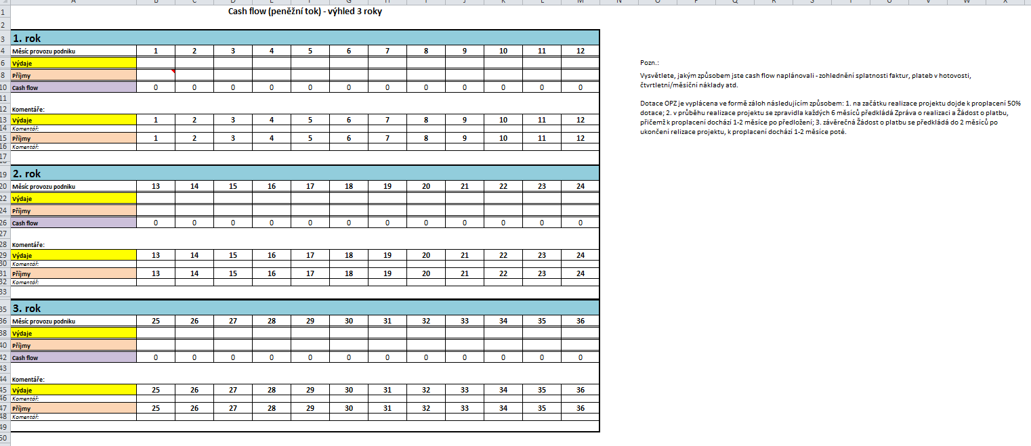
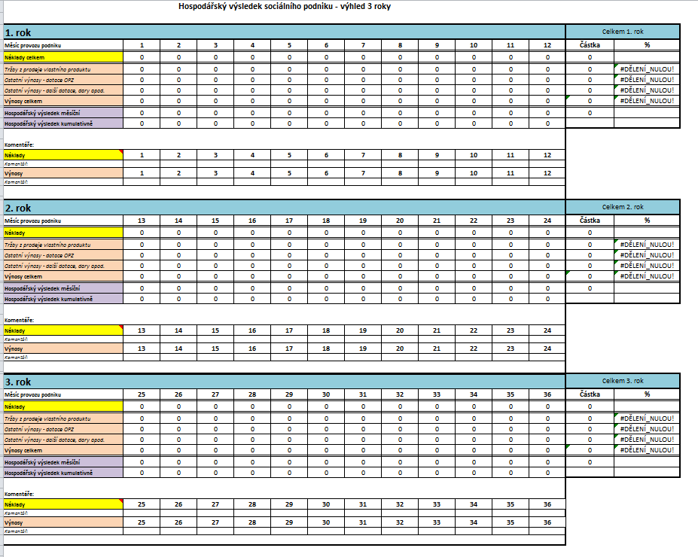
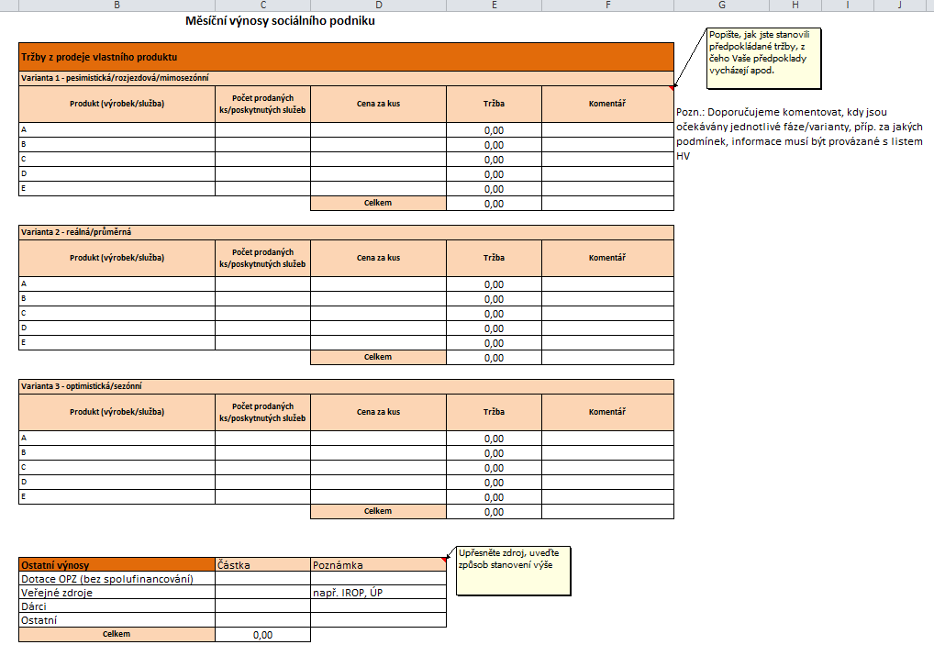
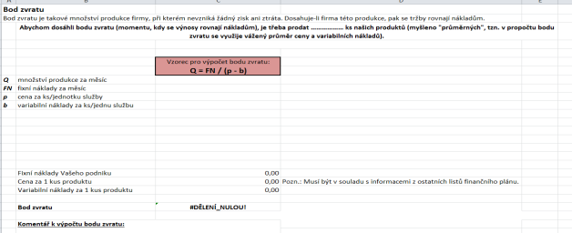
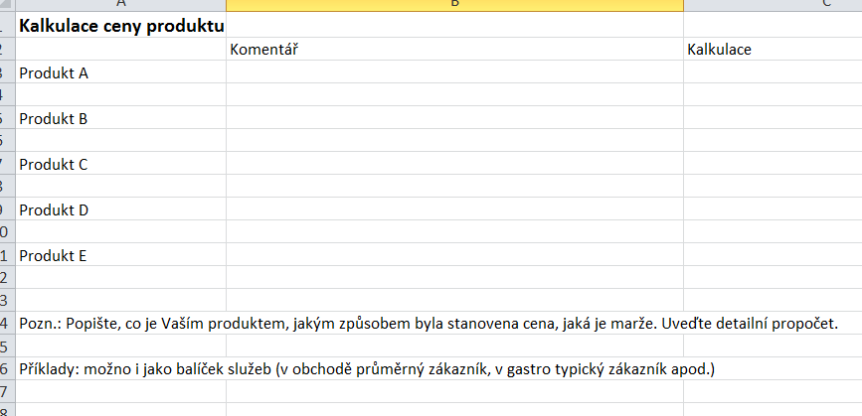
Finanční plán – doporučená šablona
Notes:
Šablona Finančního plánu obsahuje 6 záložek:
Náklady
pravidelné měsíční náklady = fixní náklady (osobní náklady – manažer podniku, marketingový pracovník, vedoucí CS/mistr, zaměstnanec z CS 1, zaměstnanec z CS 2; pronájem prostor, spotřeba energií,
kancelářské potřeby, opravy a údržba, úklid, zpracování účetnictví, administrativy externě, bankovní poplatky, pojištění, ostatní, propagace, reklama) a variabilní náklady (náklady na materiál, suroviny na
výrobu, náklady na dopravu, obalový materiál)
Jednorázové náklady = vybavení kanceláře (stůl, židle, skříň), notebook, telefon, tiskárna, vybavení pro provoz SP (např. nářadí, stroje, automobil)
2) Výnosy
Měsíční výnosy SP – tržby z prodeje vlastního produktu ve 3 variantách (1. pesimistická/rozjezdová/mimosezónní, 2. reálná/průměrná, 3. optimistická/sezónní)
Ostatní výnosy SP – dotace OPZ (bez spolufinancování), veřejné zdroje (např. IROP, ÚP), dárci, ostatní
3) HV – Hospodářský výsledek SP s výhledem na 3 roky
Náklady celkem
Tržby z prodeje vlastního produktu/služby
Ostatní výnosy – dotace OPZ
Ostatní výnosy – další dotace, dary apod.
Výnosy celkem
Hospodářský výsledek měsíční
Hospodářský výsledek kumulativně
Komentáře k nákladům a výnosům
4) Cash flow – peněžní toky SP s výhledem na 3 roky
Výdaje
Příjmy
Cash flow
Komentář
5) Kalkulace ceny produktu, kalkulace vzorové zakázky
Popis, co je produktem/zakázkou, jakým způsobem byla stanovena cena, jaká je marže, jak byla stanovena. Žadatel musí uvést detailní propočet.
6) Bod zvratu
Bod zvratu je takové množství produkce SP, při kterém nevzniká žádný zisk ani ztráta. Dosahuje-li SP této produkce, pak se tržby rovnají nákladům.
„Abychom dosáhli bodu zvratu (momentu, kdy se výnosy rovnají nákladům), je třeba prodat ……………… ks našich produktů (myšleno "průměrných", tzn. v propočtu bodu zvratu se využije vážený průměr ceny a variabilních nákladů).“
Žadatel nesmí zapomenout uvést komentář k výpočtu bodu zvratu.
Vše musí být v souladu s informacemi z ostatních listů finančního plánu!

Slide 77
Integrační / Environmentální soc. podnik
Sada rozpoznávacích znaků:
Integrační sociální podnik
  1. Společensky prospěšný cíl
  2. Sociální prospěch
  3. Ekonomický prospěch
  4. Environmentální prospěch
  5. Místní prospěch
Příjemce musí naplňovat současně všechny rozpoznávací znaky SP – jejich naplňování se sleduje v průběhu realizace projektu.
Maximální a zároveň doporučená délka projektu je 24 měsíců.
Notes:
Informace ŘO OPZ pro MAS č. 13 – formální odstranění Marketingu a jeho včlenění do kapitoly Analýza trhu; Upravení a upřesnění Rozpoznávacích znaků pro integrační a enviro podnik
Udržitelnost, resp. fungování sociálního podniku, je jedním ze základních a obecných principů sociálního podnikání, a je zakotvena v principech a charakteristikách stanovených v sadě rozpoznávacích znaků pro integrační sociální podnik a environmentální sociální podnik (přílohy č. 6 a 7 výzvy).
Rozpoznávací znaky integračního / environmentálního sociálního podniku jsou pro příjemce závazné v plném rozsahu a budou sledovány v průběhu realizace projektu.
Typy SP se liší zejména v 1. a ve 4. znaku:
znak:
Integrační: společensky prospěšný cíl nespočívá v řešení konkrétního environ. problému, ale v zaměstnávání a sociálním začleňování osob znevýhodněných na trhu práce
Enviro: podnik existuje za účelem naplnění společensky prospěšného cíle, kterým je kromě zaměstnávání a sociálního začleňování řešení konkrétního environmentálního problému. Environmentální problém je definován jako problém způsobený činností člověka s negativními následky pro životní prostředí. Aktivita environmentálního sociálního podniku je prostředkem nápravy těchto negativních následků.
4. znak:
Integrační: podnik zohledňuje environmentální aspekty výroby a spotřeby, podnik má formulovány zásady environ. šetrného podnikání a tyto zásady v praxi naplňuje (Účetní doklady 3 odběratelů a 3 dodavatelů se sídlem nebo provozovnou na území MAS ne starší než 12 měsíců, průkaz energetické náročnosti budovy – energet. štítek A nebo B, zpracovaný environ. audit typu EMS/EMAS apod.).
Enviro: podnik vykonává podnikatelskou činnost, která přispívá k řešení konkrétního environmentálního problému - environmentální přínos podnikatelské aktivity je jasně komunikován jak veřejně, tak interně a úspěšnost naplňování environmentálního přínosu podnikatelské aktivity je pravidelně hodnocena, úspěšnost plnění environmentálního přínosu je kvantitativně i kvalitativně hodnocena v interních dokumentech podniku, které musejí být zpracovány do 12 měsíců před ukončením projektu, dále podnik zohledňuje environmentální aspekty ve všech fázích podnikání, tzn. při výrobě výrobků a/nebo poskytování služeb včetně environmentálně příznivého úřadování (podnik má formulované zásady environmentálně šetrného podnikání – interní předpis nebo jiný relevantní předpis).
Účetní doklady všech dodavatelů a 3 hlavních odběratelů se sídlem nebo provozovnou na území MAS nebo sousedních MAS ne starší než 12 měsíců (sledujeme až na úrovni koncových dodavatelů, uznatelné jsou výjimky typu dodávka surovin či produktů, které nejsou vyráběny/pěstovány v daném území – např. káva apod.).
Zveřejnění zakládacích dokumentů u všech právních forem SP je nejpozději k datu ukončení realizace projektu:
- Obchodní korporace zveřejní tuto informaci ve veřejném rejstříku (www.justice.cz)
- OSVČ zveřejní např. formou prohlášení na webu organizace nebo jiném veřejně dostupném místě (např. v provozovně)
- NNO zveřejní v příslušném rejstříku dle právní formy organizace (www.justice.cz, v případě církevních právnických osob registr Ministerstva kultury zveřejněný na http://www3.mkcr.cz/cns_internet/), z těchto dokumentů musí být jednoznačné, že sociální podnikání probíhá výhradně ve vedlejší činnosti.
Doporučte žadatelům, aby principy integračního/environmentálního sociálního podnikání zapracovali do zakládacích dokumentů při založení společnosti.
Integrační soc. podnik – Příloha č. 6 výzvy ŘO 047
Environmentální soc. podnik – Příloha č. 7 výzvy ŘO 047

Slide 78
příklady
Povinná publicita sociálního podniku (tvorba, aktualizace webových stránek) – nepřímý náklad x publicita činnosti sociálního podniku (marketing) – přímý náklad (doporučení vyčlenit 10 % z rozpočtu).
Pokud CS a zaměstnanci mimo projekt sdílí stejný prostor, je nutné pro náklady vypočítat adekvátní podíl.
Nové podnikatelské aktivity (způsobilé výdaje) x stávající podnikatelské aktivity (nezpůsobilé výdaje).
ŽL v době podání žádosti již žadatel může mít
či nemusí, ale nesmí v dané činnosti soustavně podnikat.
Zahájení podnikání – nejpozději do tří měsíců
od zahájení realizace projektu.
Notes:
Nová činnost:
a) podnikatelská aktivita nově vzniklého subjektu (nerelevantní pro NNO),
b) podnikatelská aktivita jako nově zřízená živnost subjektu již existujícího,
c) podnikatelská aktivita jako nový obor činnosti v rámci stávajícího oprávnění k podnikání,
d) podnikatelská aktivita jako nový produkt/služba v rámci stávajícího živnostenského oprávnění, přičemž podmínkou novosti je možnost oddělit nový produkt/službu od stávajícího podnikání a to jak při přípravě podnikatelského záměru a finančního plánu, tak při prokazování udržitelnosti
e) podnikatelská aktivita jako nově zřízená provozovna poskytující stávající službu, avšak takovou, jejíž poskytování je jednoznačně vázáno k místu provozovny (např. otevření další kavárny/prádelny na jiném místě); zřízením nové provozovny bude uspokojena poptávka nových/jiných zákazníků; nově zřízená provozovna musí být ekonomicky soběstačná, tzn., žadatel zaciluje podnikatelský plán jen na ni, prokazuje konkurenceschopnost nové služby v nové provozovně s ohledem na místní trh aj.
Novost podnikatelské aktivity, resp. informace k nové podnikatelské aktivitě uvedené v předložené dokumentaci, budou prověřovány také z veřejně dostupných zdrojů.
Způsobilé výdaje projektu se vždy týkají jen nových podnikatelských aktivit definovaných výše. V žádném případě nelze z dotace financovat stávající podnikatelské aktivity žadatele (žadatel může novou ekonomickou činnost, která je předmětem podpory, začít vykonávat nejdříve s datem zahájení realizace projektu uvedeném v právním aktu). Předmětem žádosti musí být výhradně nová podnikatelská aktivita definovaná výše, z čehož vyplývá, že plnění principů sociálního podnikání definované v přílohách 6 a 7 výzvy bude sledováno jen u nové podnikatelské aktivity definované výše pod body b) až e). Nová podnikatelská aktivita musí být jednoznačně oddělena od stávající činnosti.
Za nový podnikatelský subjekt nelze považovat:
- právní subjekt, který byl zakoupen jiným právním subjektem/OSVČ se stejným předmětem a místem podnikání, a ve kterém vznikla shodná pracovní místa,
podnikatelský subjekt nově vzniklý pouze formálním přesunem podnikání (zaměstnanců z cílových skupin, předmětu a místa podnikání) z již fungujícího/zakládajícího subjektu.
V rámci této aktivity nelze hradit poskytování sociálních služeb podle zákona č.108/2006 Sb., o sociálních službách, a to jak v rozsahu základních, tak i fakultativních činností. Doporučujeme žadatelům při přípravě projektů konzultovat projektové záměry s ŘO OPZ a podnikatelské plány s lokálními konzultanty MPSV.

Slide 79
příklady
Alespoň 30% podíl tržeb z prodeje výrobků a služeb
na celkových výnosech - sleduje se za posledních
12 měsíců realizace projektu.
Minimálně 51 % případného zisku je reinvestováno
do rozvoje sociálního podniku a/nebo pro naplnění jeho společensky prospěšných cílů (sleduje se poslední ukončené účetní období).
Místní prospěch: minimálně 50 % zaměstnanců SP
s bydlištěm na území MAS, integrační SP - účetní doklady (ne starší 12 měsíců) 3 odběratelů
a 3 dodavatelů se sídlem nebo provozovnou na území MAS, 2 doklady (ne starší než 2 roky) o spolupráci
s lokálními aktéry z území MAS.

Slide 80
příklady
Podíl zaměstnanců z CS – minimálně 30 %.
Zajištění psychosociální podpory CS - prostřednictvím člena realizačního týmu, partnera projektu bez fin. příspěvku či nákupu služeb.
Znevýhodnění zaměstnanci z CS – min. 0,4 úvazek, PS nebo DPČ (ne DPP).
Vzdělávání osob z CS – uznatelné až po uzavření pracovní smlouvy či dohody o pracovní činnosti (DPP nelze akceptovat).
Všichni členové realizačního týmu financovaní
z projektu musí mít kvalifikaci potřebnou pro výkon dané pozice nebo odpovídající praxi, dle oboru činnosti sociálního podniku - v rámci projektu je možné hradit
i vzdělávání zaměstnanců sociálního podniku mimo CS.
Notes:
Psychosociální podpora - nenazývat sociálním pracovníkem, aby nedocházelo k obcházení zákona č. 108/2006 Sb., o sociálních službách.
Kvalifikací členů realizačního týmu se rozumí vyučení v oboru, SŠ, VŠ v oboru nebo osvědčení o profesní kvalifikaci podle zákona č. 179/2006 Sb., o ověřování a uznávání výsledků dalšího vzdělávání.
Vzdělávání zaměstnanců sociálního podniku mimo CS - kurzy pro zefektivnění práce s cílovou skupinou nebo kurzy zaměřené na rozvoj kompetencí v řízení podniku.

Slide 81
příklady
Aby byl výdaj způsobilý, je nutné prokázat jeho nezbytnost pro realizaci projektu – fungování a provoz sociálního podniku.
Do přímých nákladů se dají zařadit výdaje na zařízení, se kterými pracují osoby hrazené z přímých nákladů (osoby z cílových skupin či pracovníci poskytující podporu cílovým skupinám) - toto je nutné uvést v projektové žádosti, v podnikatelském plánu
a v rozpočtu.
Notes:
Každou položku řádně a konkrétně zdůvodnit v projektové žádosti, Podnikatelském plánu a uvést danou položku ve Finančním plánu, možno přiložit i dokumentaci té položky (fotografie) a nutno prokázat její nezbytnost pro realizaci projektu – např. v žádosti zmíněn zahradnický traktor, který nebyl v projektové žádosti řádně zdůvodněn, položka byla pokrácena na částku, která byla zjištěna dle průzkumu trhu.

Slide 83
indikátory
1 02 12 – je relevantní v případě podpory podniků, které již v minulosti čerpaly na svou činnost podporu z OP LZZ (provozoval podpořenou činnost v určitém rozsahu již před tím, než dotaci z OPZ získal)
1 02 13 - Počet soc. podniků vzniklých díky podpoře
z OPZ
6 25 00 - Účastníci v procesu vzdělávání/odborné přípravy po ukončení své účasti – žadatel uvede hodnotu „0“
6 26 00 - Účastníci, kteří získali kvalifikaci po ukončení své účasti – žadatel uvede hodnotu „0“
6 28 00 - Znevýhodnění účastníci, kteří po ukončení své účasti hledají zaměstnání, jsou v procesu vzdělávání… - žadatel uvede hodnotu „0“

Slide 84
Podpora sociálního podnikání
České sociální podnikání
www.ceske-socialni-podnikani.cz
  Možnost kontaktovat konzultanty dle plánovaného místa realizace či specializace konzultantů
  http://www.ceske-socialni-podnikani.cz/cz/kdo-poradi/lokalni-konzultanti-mpsv
  http://www.ceske-socialni-podnikani.cz/cz/kdo-poradi/experti-kouci
  http://www.ceske-socialni-podnikani.cz/cz/adresar-socialnich-podniku
  http:/www.ceske-socialni-podnikani.cz/cz/kdo-poradi/staze-socialni-podnikani
Notes:
Nové podnikatelské aktivity a environmentální sociální podniky konzultovat s ŘO OPZ, podnikatelské plány s lokálními konzultanty, environmentální sociální podniky s lokálními konzultanty s environmentálním zaměřením.
Projekt Podpora sociálního podnikání v ČR pokračuje (PSSP) – projekt byl zahájen v prosinci 2016
Lokální konzultanti - poskytují konzultace v oblasti sociálního podnikání budoucím nebo současným zaměstnavatelům v oblasti sociálního podnikání, seznamují s praktickým chodem sociálního podniku, poskytují informace k založení sociálního podniku a k podnikatelským záměrům, předávají kontakty na relevantní subjekty v regionu a především sdílí své praktické zkušenosti. Konzultovat s nimi své projektové záměry v oblasti sociálního podnikání.
Kouči/experti - poskytují specializovanou poradenskou činnost v oblastech krizového řízení organizace, managementu, gastropodnikání, nastavení efektivní marketingové strategie, cash flow, zajištění udržitelnosti podnikání po skončení finanční podpory, získávání zakázek, prací s cílovými skupinami atd.
Stáže v sociálních podnicích - Smyslem stáží je přenos informací o fungování sociálních podniků a zvýšení kompetencí pro založení nebo řízení sociálních podniků. Dále pak poskytnutí reálného vhledu do sociálního podnikání a navazování cenných kontaktů. Stáž může být uskutečněna ve vybraném sociálním podniku, či v neziskové organizaci věnující se problematice sociálního vyloučení, integrace na trh práce nebo osobám se zdravotním či sociálním znevýhodněním, za účelem nabytí zkušeností s prací s cílovou skupinou.

Slide 85
Legislativa
Zákon č. 455/1991 Sb., o živnostenském podnikání,
ve znění pozdějších předpisů
Zákon č. 89/2012 Sb., občanský zákoník
Zákon č. 90/2012 Sb., o obchodních korporacích

Slide 86
Výzva MAS Český SEVER
Číslo výzvy: A74/03_16_047/CLLD_16_01_039
Datum vyhlášení: 24.9.2019
Datum ukončení: 24.11.2019
Maximální délka projektu: 24 měsíců
Ukončení realizace projektu: 31.12.2022
Alokace výzvy: 4 665 500 Kč
Míra podpory: 85% podíl EU, 15% příjemce

Slide 87
Děkujeme za pozornost
Notes:
Před prezentací 86 je potřeba je uvést – prosím doplnit do pozn.

